Slide 1
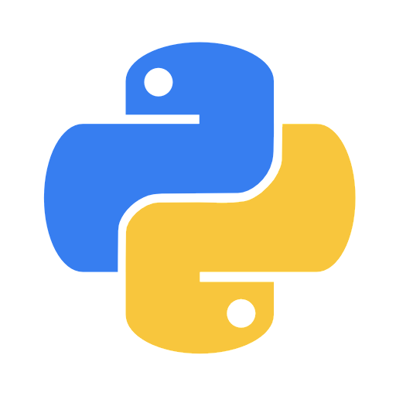
Python
Technologia

Slide 2
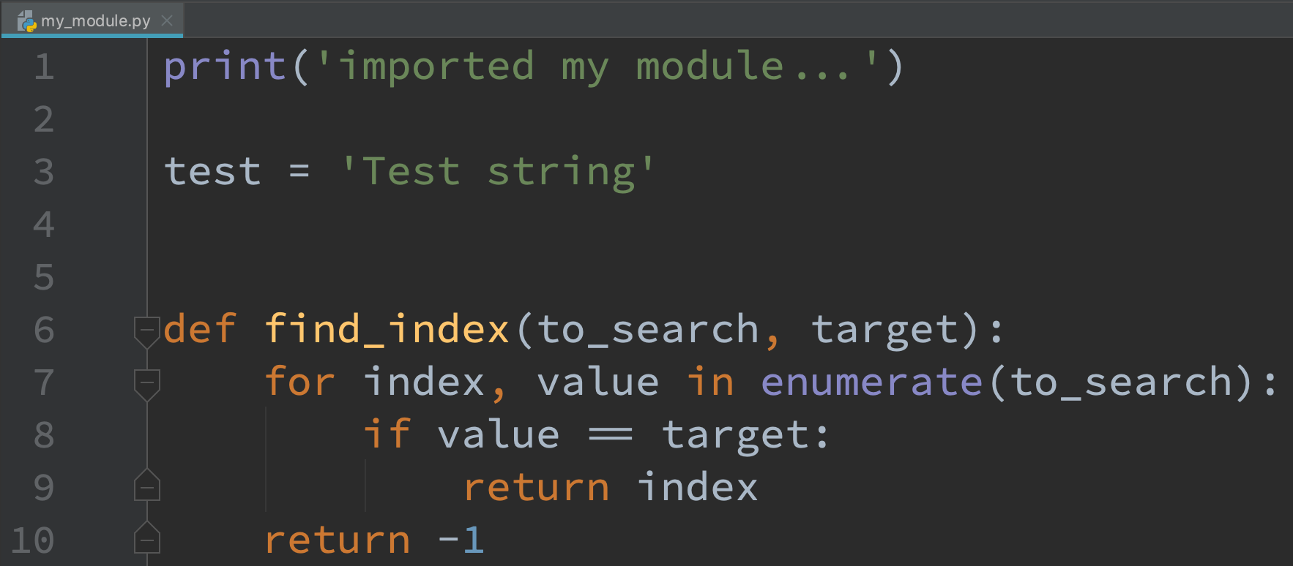
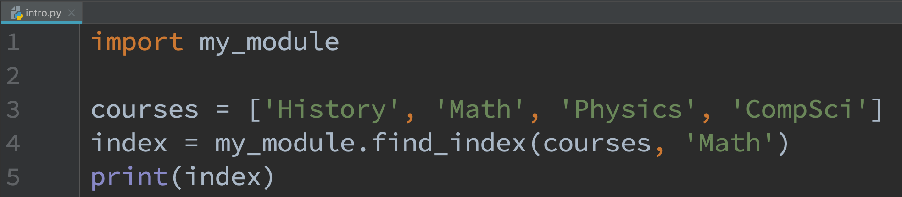
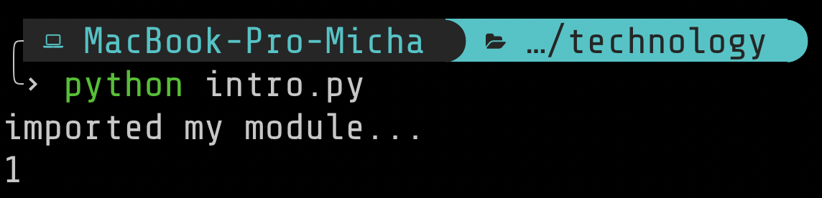
Importowanie modułów przez inne moduły.
Załóżmy, że w bieżącym katalogu mamy dwa pliki:
my_module.py
intro.py
W pliku my_module.py umieszczamy:
polecenie print
deklarację zmiennej o nazwie test
deklarację funkcji find_index, która zwraca indeks elementu target jeśli występuje on na liście to_search lub -1 w przeciwnym przypadku.
W pliku intro.py mamy z kolei deklarację zmiennej będącej listą.
Na tej liście chcielibyśmy wyszukać pewien element, zatem przydałaby nam się bardzo funkcja find_index z moduły my_module.
Zaimportujmy ją i zobaczmy co się stanie.

Slide 3
Importowanie modułów przez inne moduły.
Po wykonaniu pliku intro.py poprawnie została wypisana jedynka, jako indeks elementu ‘Math’ na liście courses.
Dodatkowo polecenie import my_module sprawiło, że został wypisany napis ‘imported my module...’
Tym razem zaimportowaliśmy cały moduł my_module a nie pojedynczą klasę lub funkcję, dlatego aby dostać się do funkcji z zaimportowanego modułu musieliśmy użyć operatora kropki (.).
Udało nam się zaimportować moduł my_module w module intro ponieważ oba pliki leżą w tym samym katalogu.

Slide 4
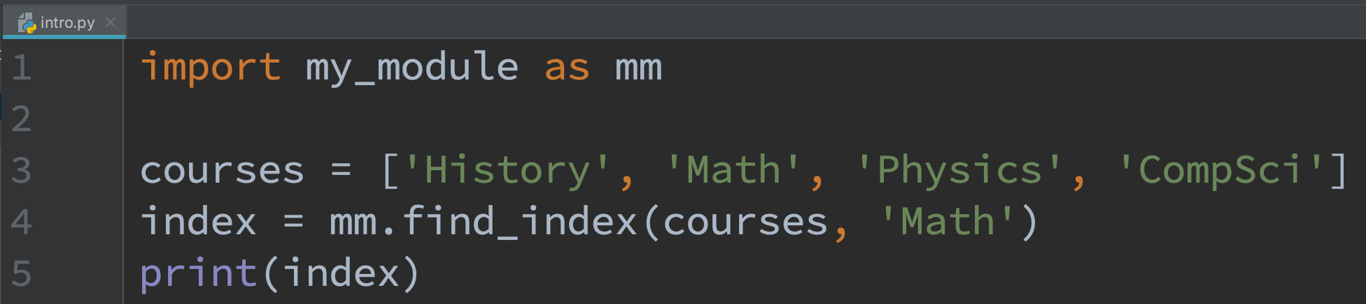
Importowanie modułów przez inne moduły.
Gdybyśmy uznali, że nazwa modułu my_module jest zbyt długa by poprzedzać nią wywołanie każdej funkcji, można skrócić tę nazwę w środku modułu intro używając polecenia import my_module as mm.
Oznacza ono: zaimportuj moduł my_module jako mm. Od tej pory w module intro do wszystkich składowych modułu my_module będziemy się odnosić poprzez nazwę mm ponieważ stała się ona lokalnym aliasem nazwy my_module.

Slide 5
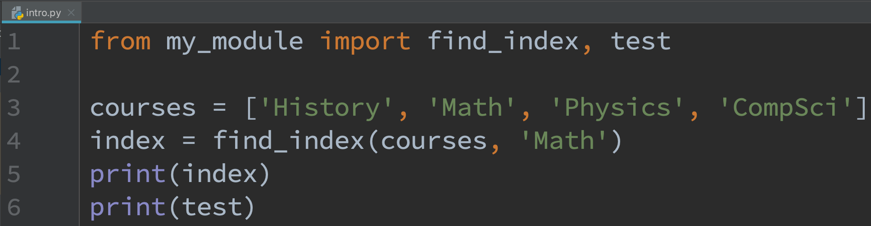
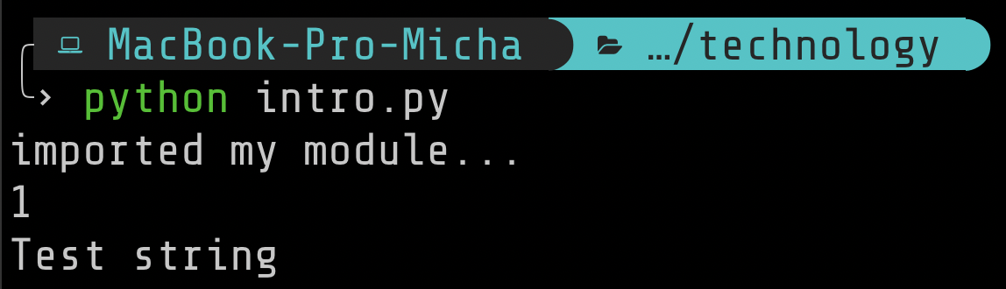
Importowanie modułów przez inne moduły.
Oczywiście nie musimy importować całego modułu tylko jego wybrane składowe.
Jeśli zamiast całego modułu my_module zaimportujemy tylko funkcję find_index utracimy dostęp do zmiennej test, również zadeklarowanej w tym module.
Dzięki temu nie będziemy musieli poprzedzać nazwy funkcji find_index nazwą modułu.
W takim przypadku możemy oczywiście zaimportować również zmienną test wymieniając ją po przecinku.

Slide 6
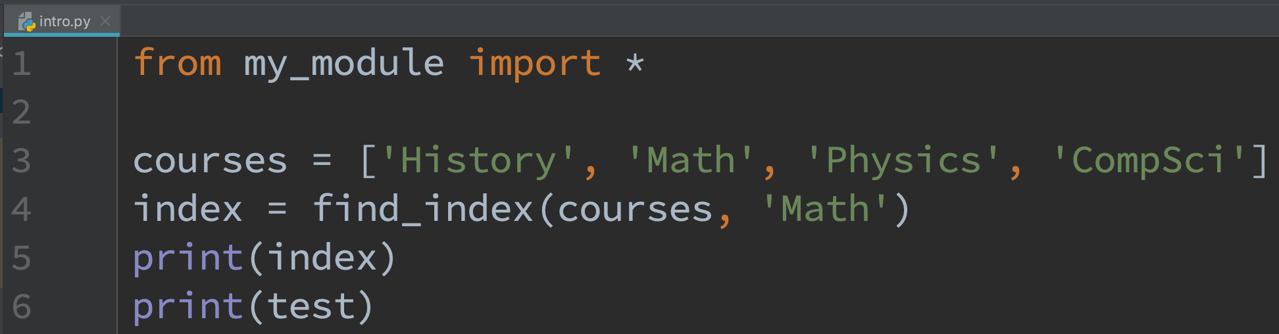
Importowanie modułów przez inne moduły.
Jeśli chcemy zaimportować wszystkie atrybuty danego modułu możemy użyć operatora gwiazdki.
Należy przy tym pamiętać, że nie jest to zalecana praktyka i może się stać przyczyną problemów jeśli w naszym pliku lub innym module, który importujemy w podobny sposób nastąpi kolizja nazw.

Slide 7
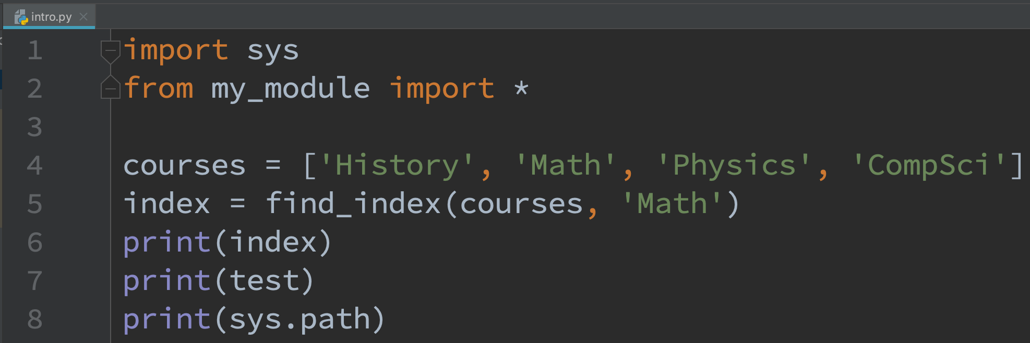
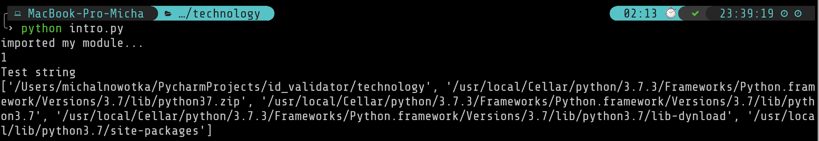
Skąd Python wie gdzie szukać modułów?
Powiedzieliśmy już, że moduł intro potrafi zaimportować moduł my_module ponieważ oba pliki leżą w tym samym katalogu.
A co by się stało gdyby leżały w innych katalogach? W jaki sposób Python odnajduje moduły?
Python szuka modułów w lokalizacjach określonych przez sys.path.
Lokalizacje te można bez problemu wyświetlić, wystarczy zaimportować standardowy moduł sys.
W odpowiedzi dostaniemy listę lokalizacji, w których Python szuka modułów - według ich kolejności na liście określonej przez sys.path.

Slide 8
Skąd Python wie gdzie szukać modułów?
Pierwszym elementem na liście sys.path będzie zawsze katalog bieżący.
Dalej znajdą się na niej elementy pochodzące ze zmiennej systemowej o nazwie PYTHONPATH, o której powiemy na kolejnych slajdach.
Potem znajdą się lokalizację standardowych bibliotek Pythona.
Na końcu znajdą się wszystkie dodatkowe zainstalowane biblioteki.

Slide 9
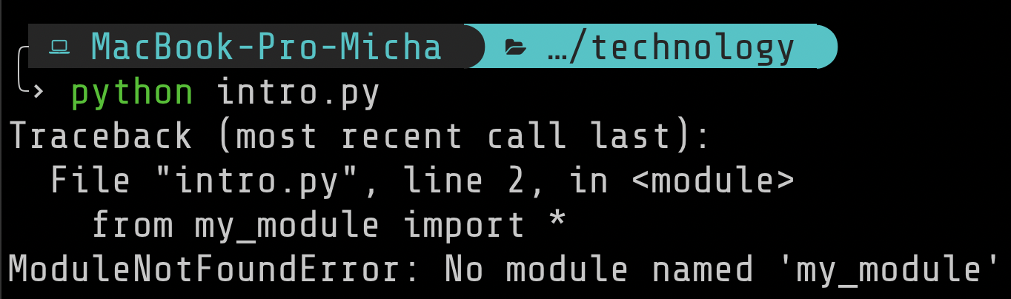
Skąd Python wie gdzie szukać modułów?
Przenieśmy moduł my_module z bieżącego katalogu na pulpit i wykonajmy plik intro.py jeszcze raz.
Dostaniemy błąd, informujący o tym, że nie znaleziono modułu o nazwie my_module…
Co możemy zrobić w tej sytuacji? Istnieje kilka możliwości.

Slide 10
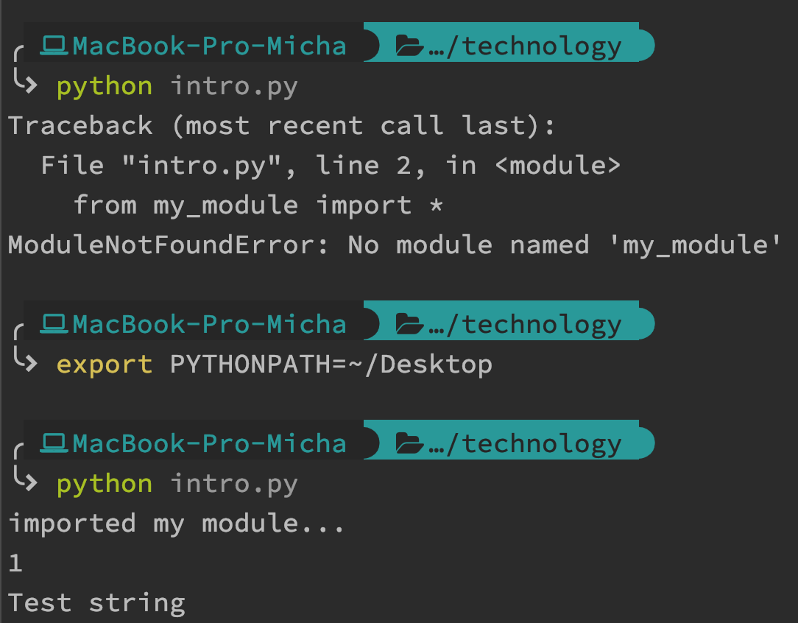
Skąd Python wie gdzie szukać modułów?
Po pierwsze, skoro sys.path jest listą lokalizacji, które są przeszukiwane to możemy do niej dodać nowy wpis dynamicznie podczas pracy programu.
To nie jest najlepsze rozwiązanie bo musielibyśmy dopisywać nową lokalizację na samej górze każdego pliku, który korzysta z tego modułu.
Możemy dodać nową lokalizację do zmiennej systemowej PYTHONPATH. PYTHONPATH jest zmienną, która mówi Pythonowi gdzie ma szukać dodatkowych modułów. Sposób ustawiania zmiennych systemowych różni się pomiędzy systemami operacyjnymi - inaczej robi się to pod Luniuxem, inaczej pod Windowsem.
Jeśli nie chcemy stać przed wyborem czy ustawić zmienną PYTHONPATH na czas trwania pojedynczej sesji, czy też ustawić jej wartość w całym systemie operacyjnym, możemy ją ustawić w PyCharmie lub innym IDE.

Slide 11
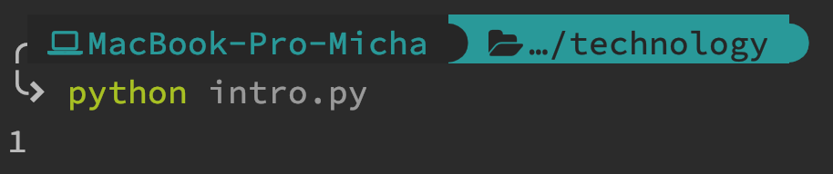
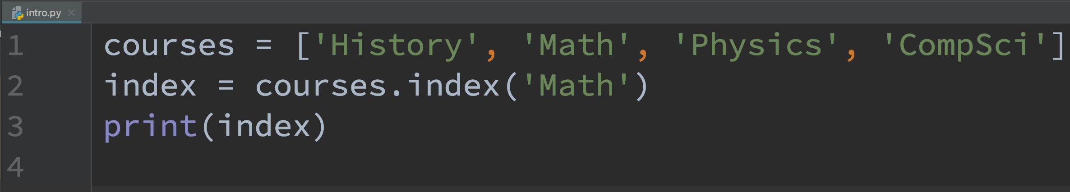
Skąd Python wie gdzie szukać modułów?
Na koniec warto zauważyć, że Python zawsze zna położenie swoich bibliotek standardowych. Być może któraś z nich implementuje już funkcjonalność, którą chcemy uzyskać.
Nasz moduł my_module dostarcza funkcji, która zwraca indeks szukanego elementu na liście jeśli ten element na niej występuje lub -1 w przeciwnym przypadku.
Tak się składa, że każda lista posiada metodę index, która robi dokładnie to samo, zatem nie potrzebujemy jej już implementować.

Slide 12
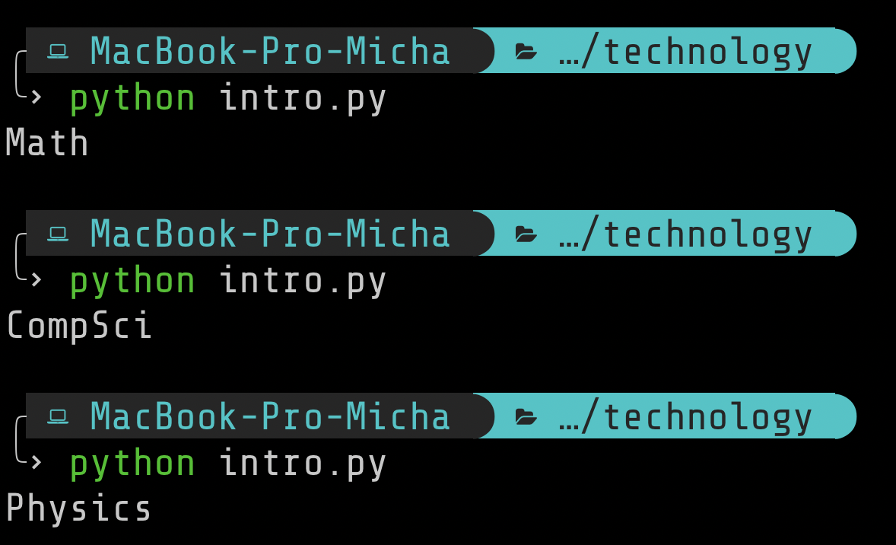
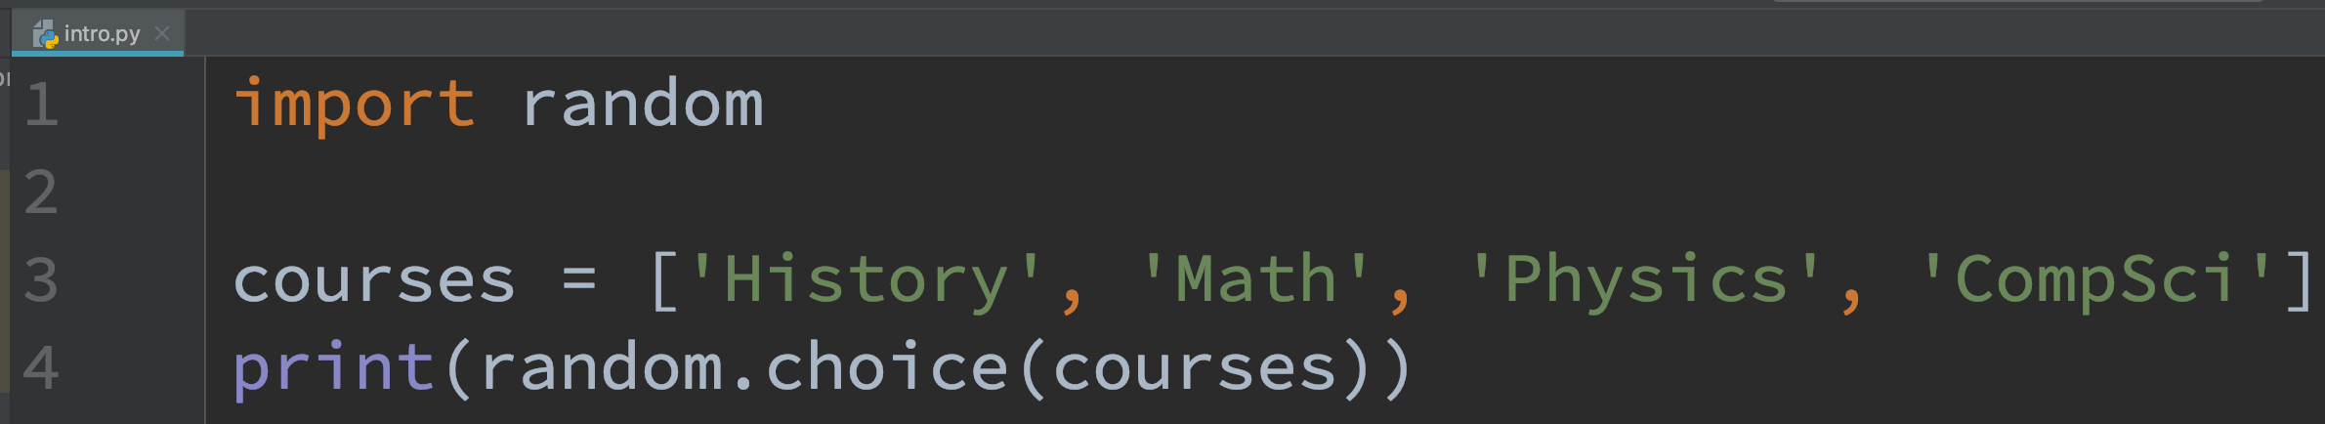
Skąd Python wie gdzie szukać modułów?
Załóżmy, że chcielibyśmy zmodyfikować nasz skrypt aby zamiast wypisywać indeks elementu Math, losował jeden przedmiot z listy.
Przyda nam się do tego moduł random z biblioteki standardowej.
Moduł random dostarcza funkcji choice, która jako swój argument przyjmuje kolekcję elementów a zwraca losowy element z tej kolekcji.
Jak widać moduł random możemy importować bezpośrednio nie martwiąc się, że nie znamy jego położenia, Python umie go sam zlokalizować, podobnie jak każdy inny moduł ze swojej standardowej biblioteki.

Slide 13
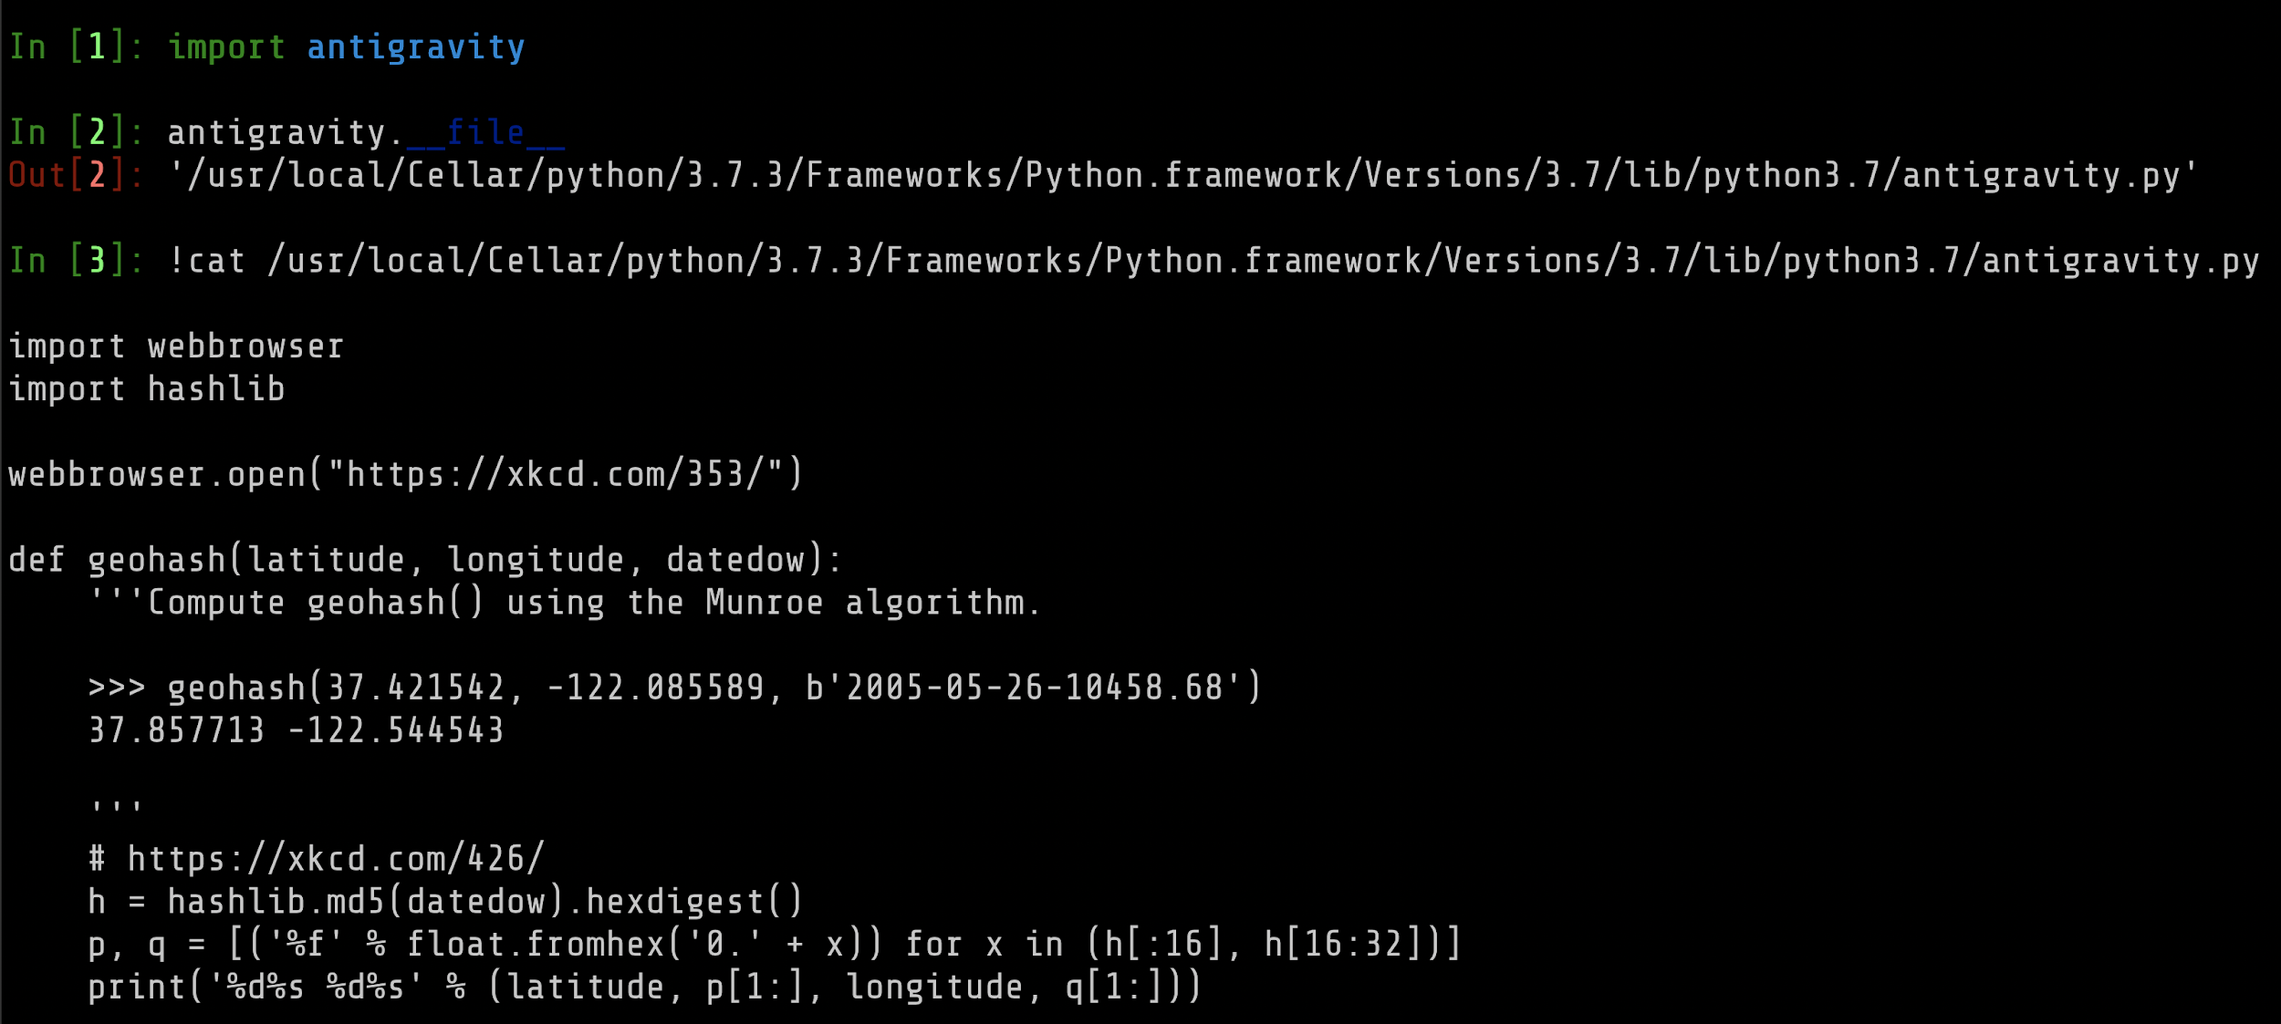
Skąd Python wie gdzie szukać modułów?
To, że nie musimy znać położenia plików z biblioteki standardowej nie oznacza wcale, że nie możemy ich poznać. Python w żaden sposób nie ukrywa ich położenia.
Każdy moduł posiada specjalny atrybut __file__, którego wartością jest ścieżka do jego lokalizacji na dysku.
Możemy więc wypisać w konsoli wartość tego atrybutu i otworzyć w edytorze plik spod wskazanej ścieżki żeby zobaczyć co się w nim kryje.
Moduły biblioteki standardowej są oczywiście zwykłymi plikami Pythona więc można je bez problemów czytać i można się z nich wiele nauczyć.

Slide 14
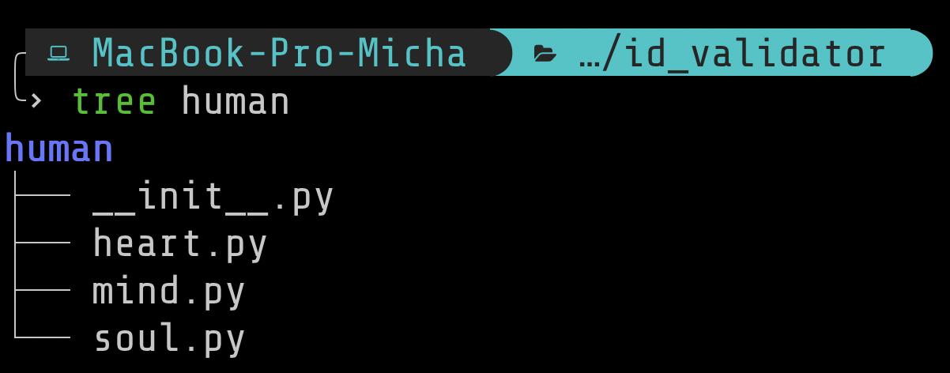
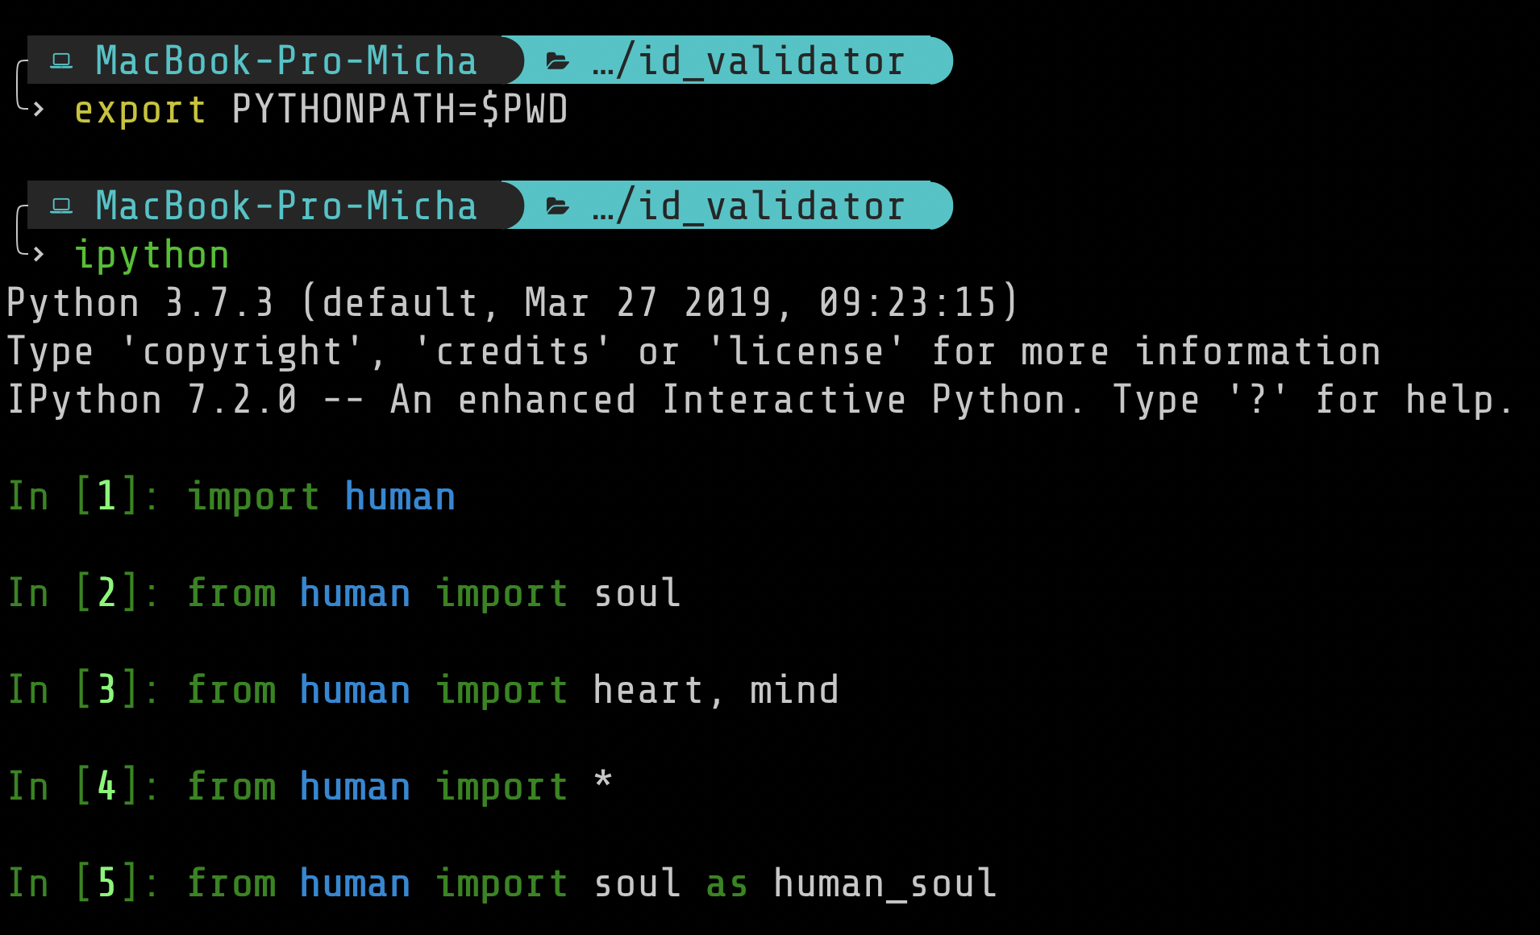
Pakiety
Tak jak plik o specjalnym rozszerzeniu (*.py) odpowiada modułowi w Pythonie, tak katalog, w którym znajdują się takie pliki odpowiada pakietowi (package).
Aby Python wziął katalog za pakiet musi się w nim znajdować specjalny plik o nazwie __init__.py.
Plik __init__.py może być pusty. Jego najważniejszą funkcją jest byciem markerem dla Pythona żeby ten zinterpretował katalog jako pakiet.
We wnętrzu pakietu, oprócz pliku __init__.py znajdują się zazwyczaj inne pliki pythonowe czyli moduły.
Jeśli moduł znajduje się w lokalizacji znanej Pythonowi to możemy go zaimportować.
Możemy też zaimportować pojedynczy moduł z pakietu.
Nic nie stoi na przeszkodzie aby użyć operatora * aby zaimportować wszystkie moduły z pakietu.

Slide 15
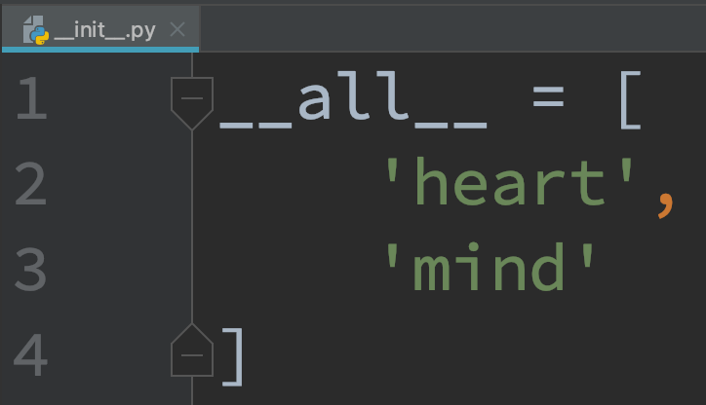
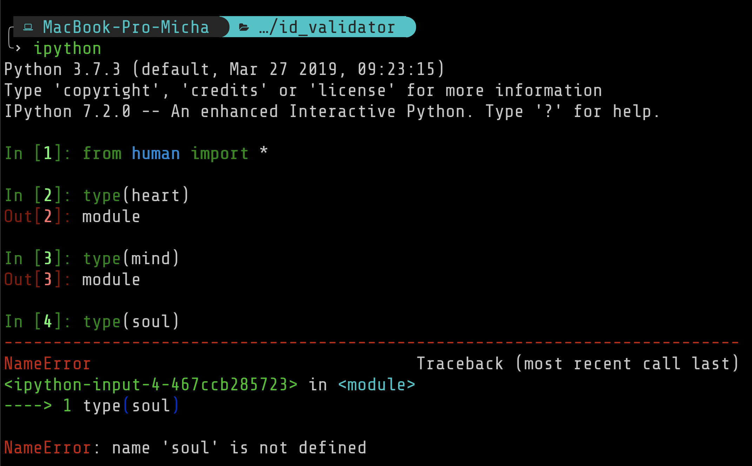
__all__
Operator * domyślnie zaimportuje wszystkie moduły z pakietu, które nie rozpoczynają się podkreślinikiem ponieważ takie moduły są interpretowane jako prywatne.
Możemy zmienić to zachowanie, to znaczy albo dodatkowo zawęzić listę publicznych modułów w pakiecie albo zadecydować że wszystkie moduły, nawet te rozpoczynające się podkreślnikiem są publiczne.
Służy do tego specjalna zmienna __all__, która może być umieszczona w pliku __init__.py lub w module.
Widzimy więc że plik __init__.py nie zawsze musi być pusty.
Wartością zmiennej __all__ jest lista modułów lub obiektów, które zostaną zaimportowane kiedy zostanie użyty operator *.

Slide 16
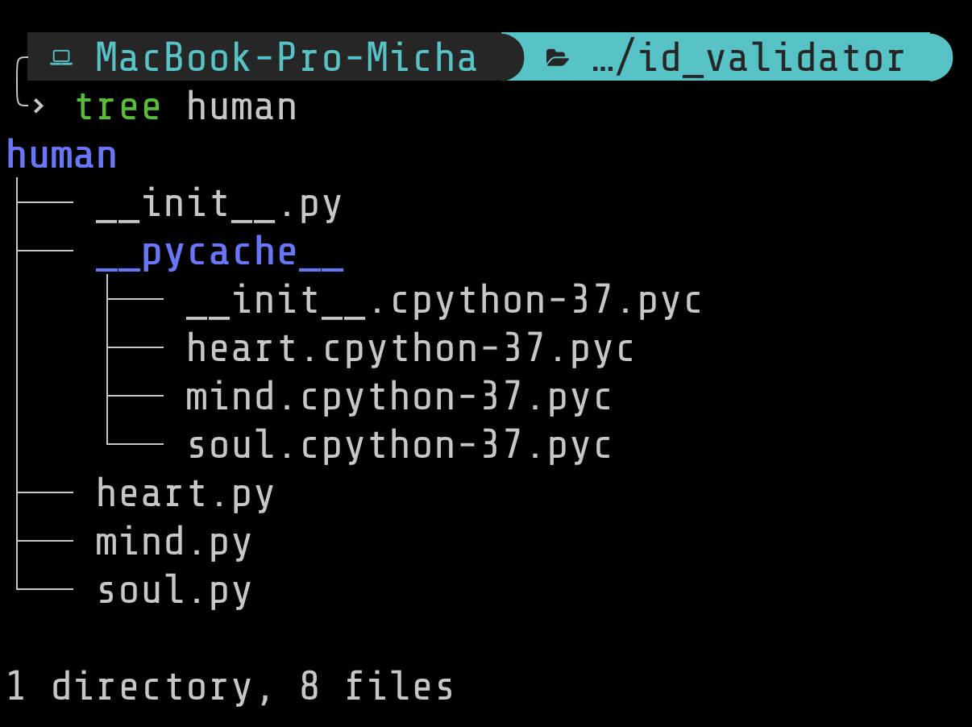
Pliki *.pyc
Kiedy zaimportujemy nowo stworzony moduł a potem wylistujemy jego zawartość to zauważymy, że w jego wnętrzu pojawił się specjalny katalog o nazwie __pycache__. Katalog ten zawiera pliki o rozszerzeniu *.pyc a każdy z nich koresponduje z jednym z modułów pakietu, w którym się znajduje.
Python 2 nie tworzy osobnego pliku __pycache__ a pliki *.pyc znajdują się obok modułów o tej samej nazwie ale z rozszerzeniem *.py.
Pliki *.pyc zawierają kod bajtowy (ang. bytecode). Kiedy interpreter Pythona czyta kod źródłowy z plików *.py zamienia je najpierw w kod bajtowy, który następnie jest wykonywany przez wirtualną maszynę Pythona. Pliki *.pyc zawierają właśnie ten pośredni produkt - kod bajtowy aby podczas kolejnego uruchomienia programu nie musieć już interpretować źródeł.
Oczywiście jeśli źródłowy plik *.py zostanie zmodyfikowany pośredni plik *.pyc zostanie wygenerowany na nowo.
Można bez obaw usunąć cały katalog __pycache__. Interpreter jest w stanie wygenerować go ponownie z kodu naszego programu a bajtowe pliki są jedynie optymalizacją aby program wykonywał się szybciej.
Z tego powodu plików z roszerzeniem *.pyc nie umieszczamy w repozytoriach i nie śledzimy ich zmian - zamiast tego dodajemy je na listę ignorowanych plików w .gitignore.

Slide 17
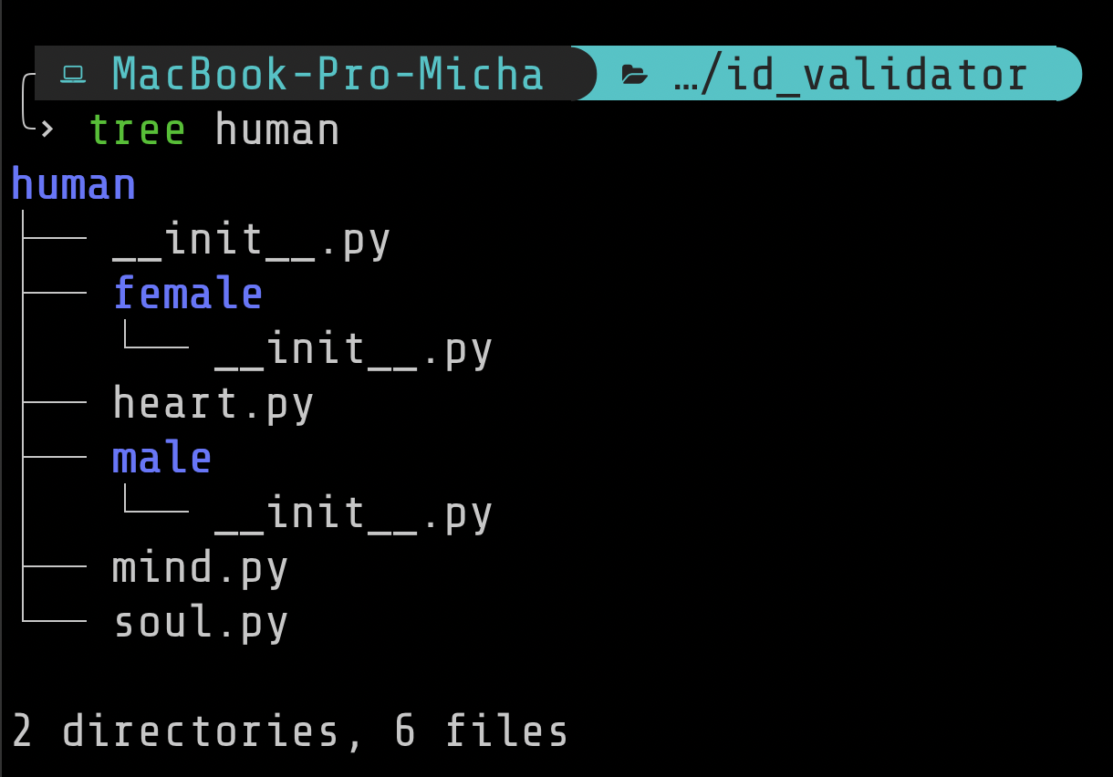
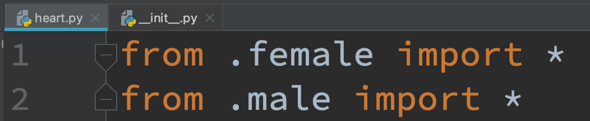
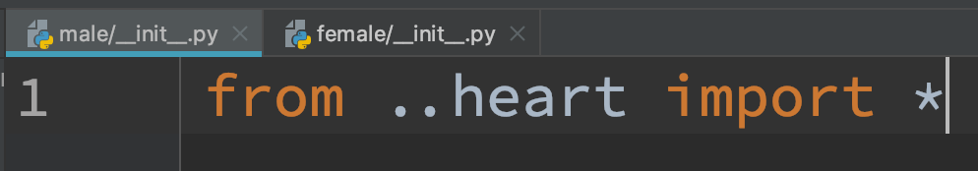
Względne importy
Do tej pory poznaliśmy jedynie bezwzględne importy. Kiedy importujemy jakiś moduł np. random to zakładamy że Python jest w stanie go znaleźć ponieważ albo pochodzi z biblioteki standardowej albo znajduje się na PYTHONPATH.
Jeśli nazwę importowanego modułu zaczniemy od kropki oznacza to, że używamy względnego importu.
Znaczy to, że Python będzie szukał importowanego moduły względem modułu, w którym używamy tego importu.
Jeśli użyjemy dwóch kropek, Python będzie szukał w nadrzędnym pakiecie.

Slide 18
Konwencja importów
Jak widać system importów w Pythonie jest potężnym narzędziem i ma duże możliwości.
To nie oznacza od razu, że należy korzystać z nich wszystkich.
Google Python Style Guide określa bardzo przydatne zasady importowania:
Zakaz używania względnych importów
Jeden import w jednej linijce - tzn nie importować modułów po przecinku
Zakaz importowania klas, zmiennych obiektów - jedynie moduły aby każda nazwa klasy była poprzedzona nazwą modułu, z którego pochodzi.
Importy podzielone na trzy sekcje
Importy modułów z biblioteki standardowej
Importy modułów z zewnętrznych bibliotek
Importy z wewnątrz projektu
W obrębie sekcji importy powinny być ułożone alfabetycznie

Slide 19
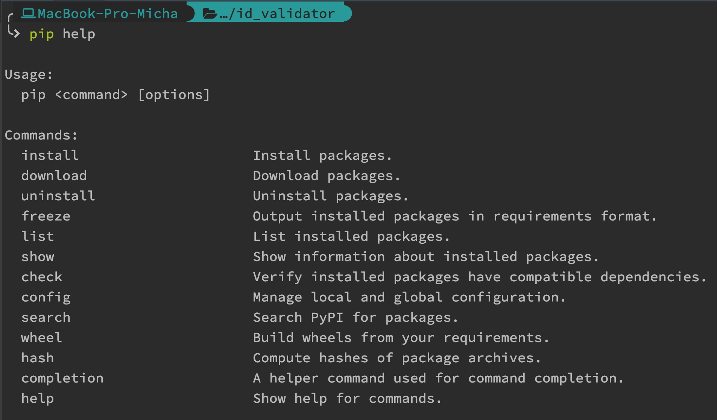
Instalacja zależności - narzędzie pip
Nie wszystkie przydatne narzędzia znajdują się w bibliotece standardowej i są dystrybuowane wraz z Pythonem.
Istnieje wiele bibliotek zewnętrznych, które można opcjonalnie doinstalować w razie potrzeby.
Przykładem mogą być webowe frameworki jak Django czy flask, narzędzia do uczenia maszynowego jak tensorFlow czy rozbudowana konsola Pythona - ipython.
Programem, który służy do instalacji dodatkowych pakietów jest pip.
Podstawowe komendy narzędzia pip można uzyskać używając polecenia pip help.

Slide 20
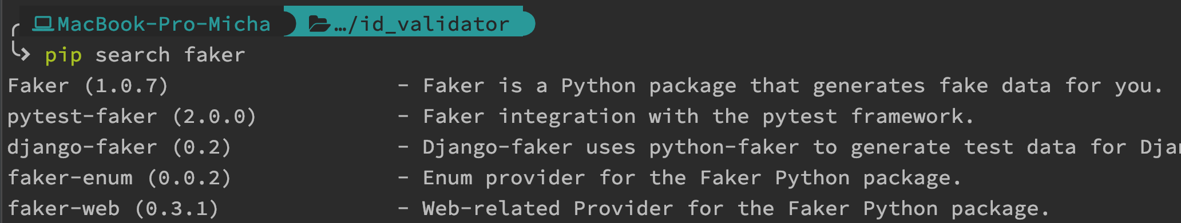
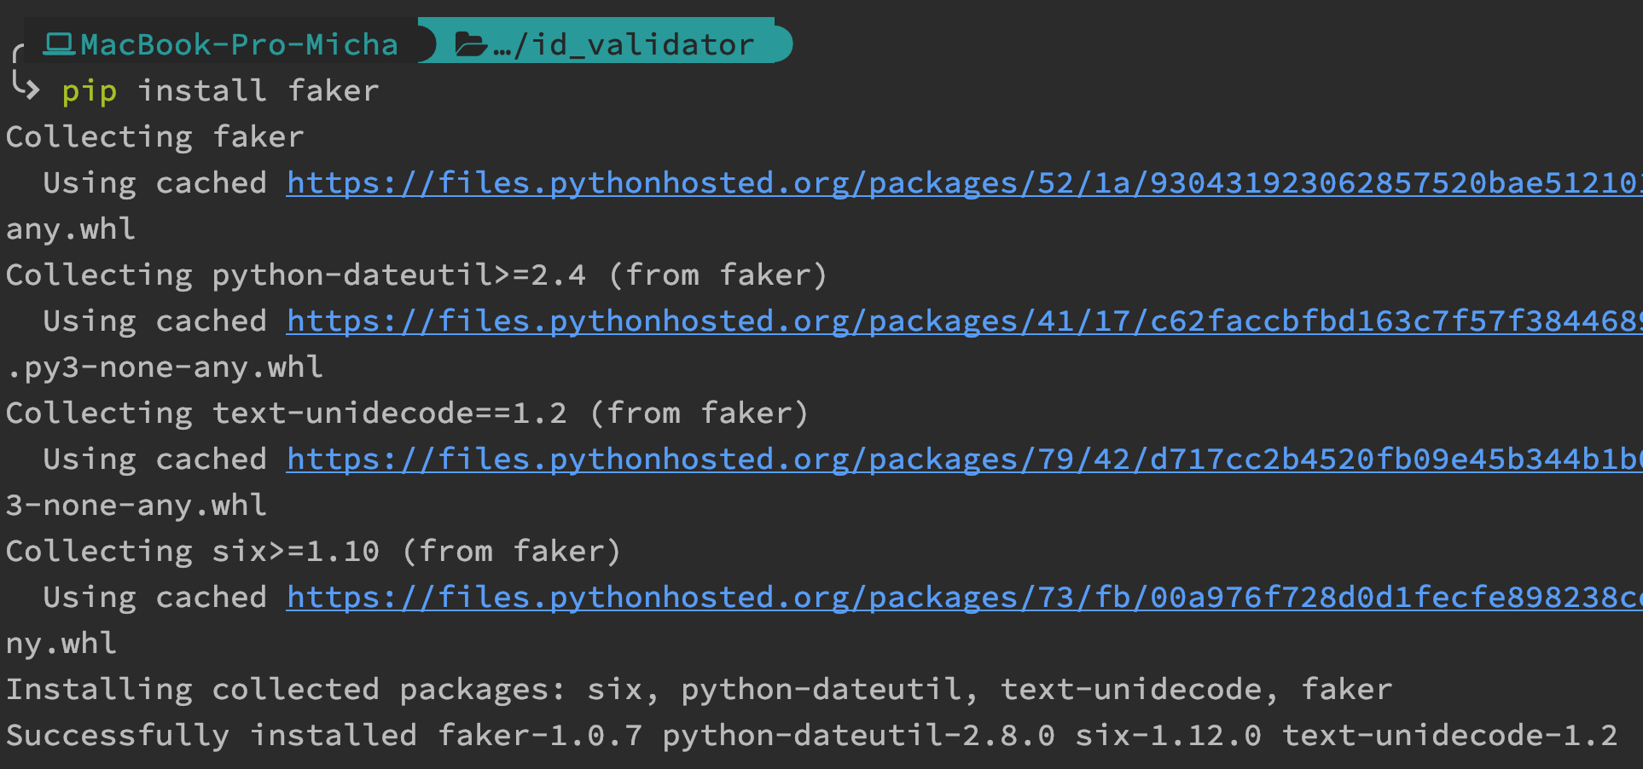
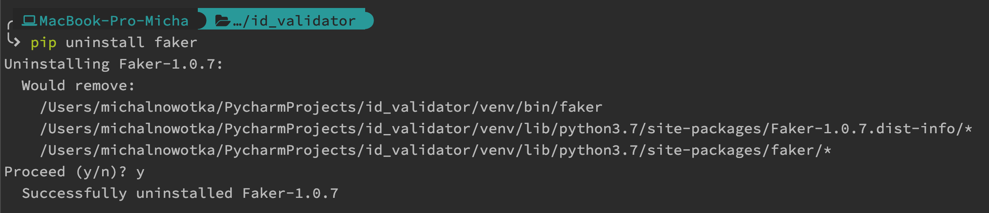
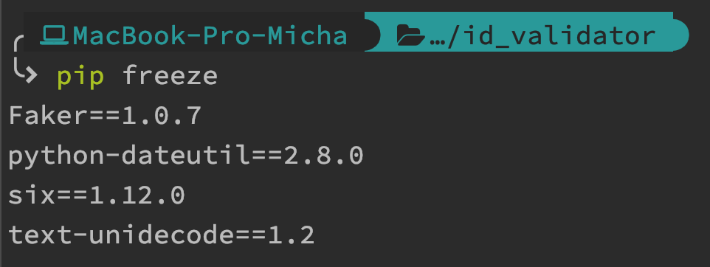
pip - podstawowe polecenia
Aby wyszukać pakietu, który chcemy zainstalować należy użyć polecenia pip search <nazwa_pakietu>.
Kiedy znajdziemy interesujący nas pakiet, możemy go zainstalować przy pomocy polecenia pip install <nazwa_pakietu>.
Aby sprawdzić wszystkie aktualnie zainstalowane pakiety oraz ich wersje, należy użyć polecenia pip freeze.
Pakiety odinstalowujemy poleceniem pip uninstall <nazwa_pakietu>.

Slide 21
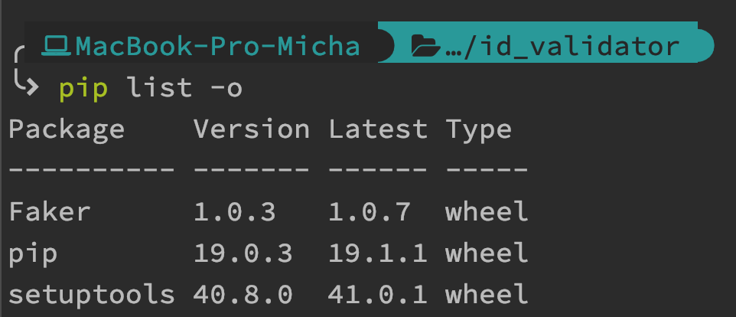
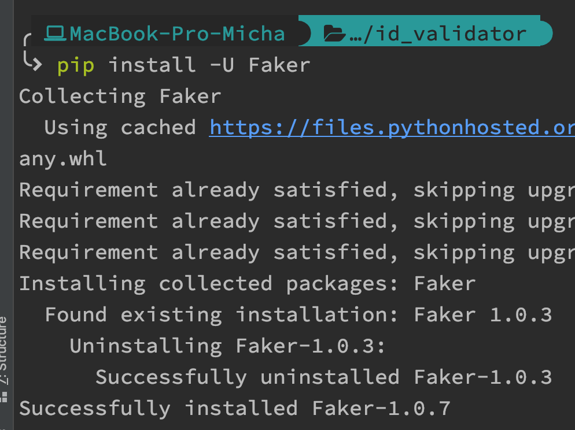
pip - aktualizowanie pakietów
Wraz z upływem czasu wiele zewnętrznych pakietów może dorobić się nowych wersji.
Powstaje pytanie skąd mamy o tym wiedzieć oraz jak zaktualizować pakiet, o którym wiemy, że posiada nowszą wersję.
Można to zrobić za pomocą polecenia pip list -o, które wypisze listę wszystkich modułów, dla których są dostępne aktualizacje wraz z wersją, która jest aktualnie zainstalowana i najnowszą dostępną wersją.
Wybrany pakiet można zaktualizować za pomocą polecenia pip install -U <nazwa_pakietu>.

Slide 22
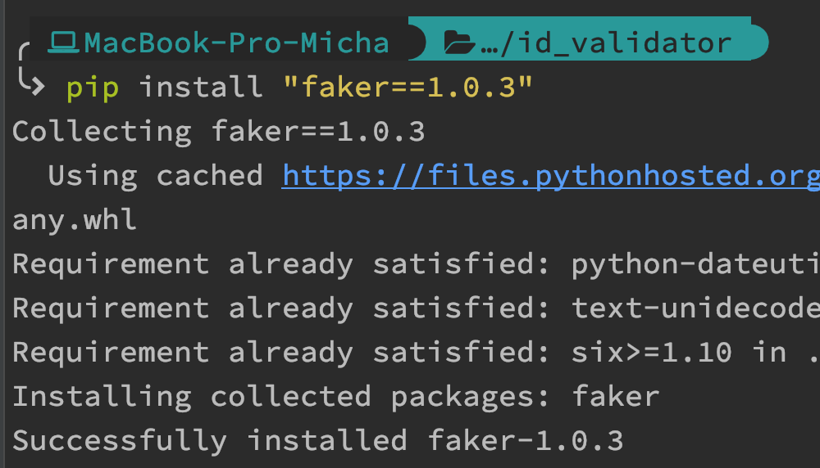
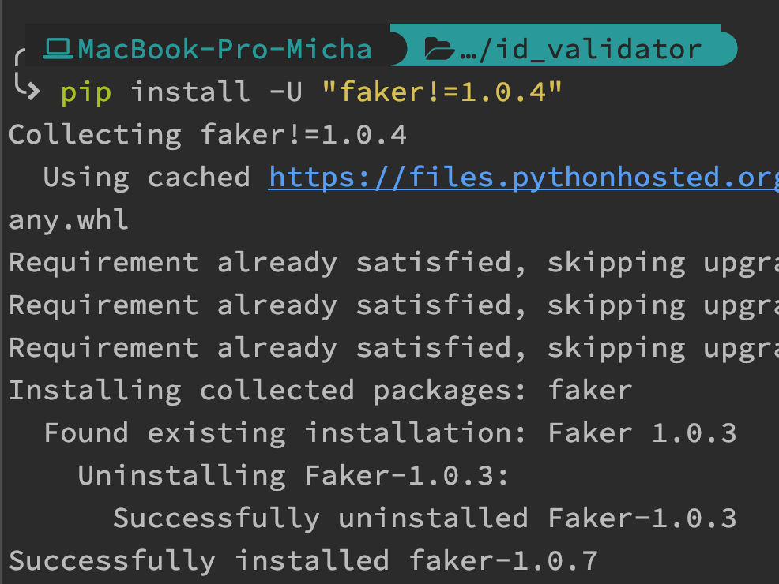
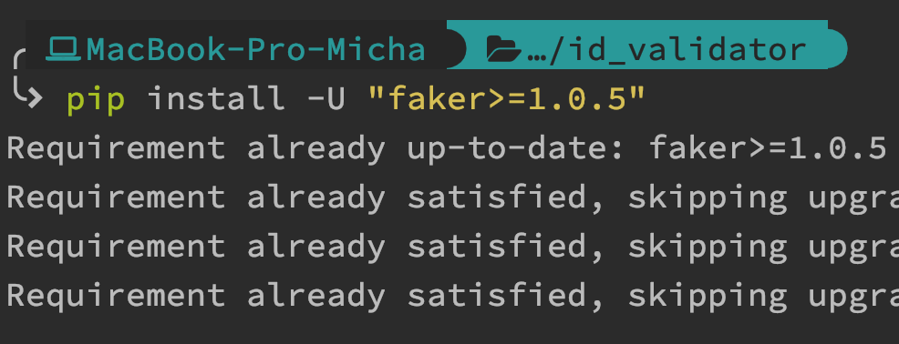
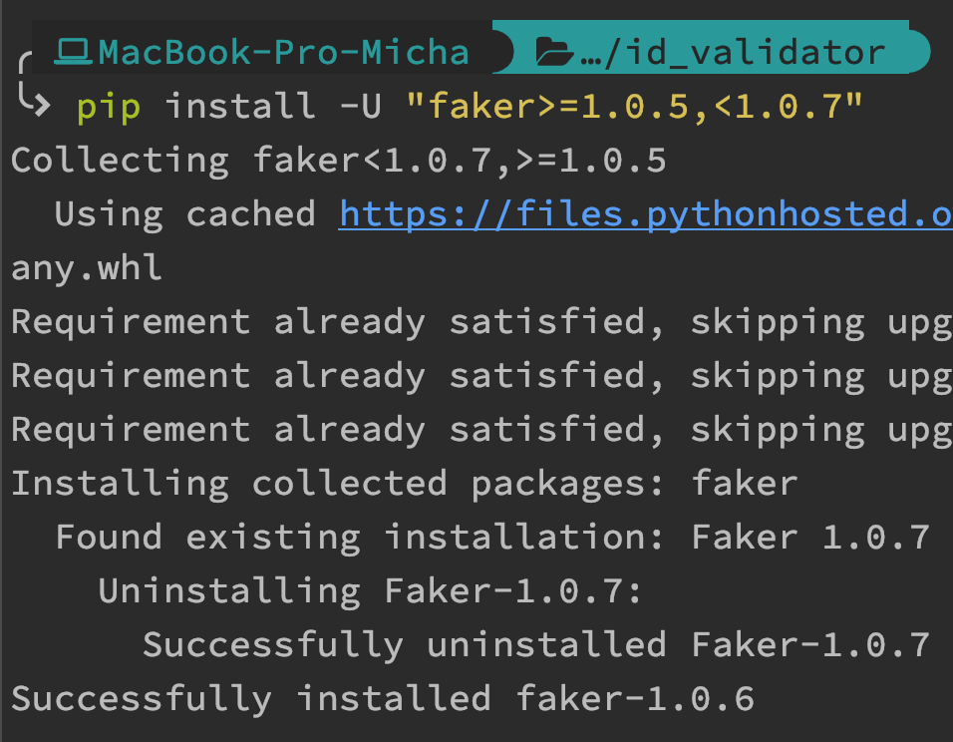
pip - instalacja specyficznej wersji pakietu
Czasami nasz program może okazać się kompatybilny jedynie z jedną specyficzną wersją zewnętrznego pakietu. Wtedy należy go zainstalować poleceniem pip install nazwa_modulu==wersja.
Czasami zachodzi przeciwna sytuacja - wiemy, że istnieje pewna specyficzna wersja zewnętrznego pakietu, która jest obarczona poważnym błędem i nie chcemy jej instalować. Wtedy możemy napisać pip install nazwa_modulu!=wersja.
Często zdarza się, że nasz program jest kompatybilny z zewnętrzną biblioteką od pewnej jej wersji i naszym minimalnym wymaganiem jest zainstalować pakiet co najmniej w tej wersji. W takiej sytuacji użyjemy polecenia pip install nazwa_modulu>=wersja.
Logiczną konsekwencją powyższych poleceń jest określenie przedziału wersji zewnętrznego pakietu, z którymi jest kompatybilny nasz program. Możemy to uzyskać za pomocą polecenia pip install nazwa_modulu>=wersja_minimalna,<wersja_maksymalna.

Slide 23
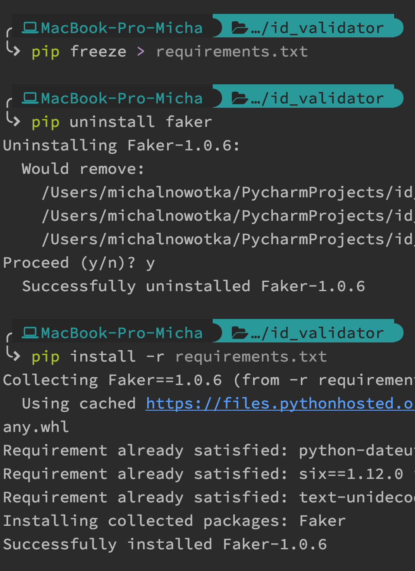
Plik requirements.txt
W danej chwili nasz program zawsze będzie używał jednej konkretnej wersji każdej z zależności.
Jeśli nad projektem pracuje kilku programistów to możliwe, że będą chcieli pracować na dokładnie tych samych wersjach wszystkich zależności żeby mieć pewność, że każdy z nich ma dokładnie takie samo środowisko i może łatwo odtworzyć działanie programu lub jego błędy.
Plik requirements.txt przechowuje nazwy wszystkich zależności wraz z ich dokładnymi wersjami w formacie kompatybilnym z narzędziem pip.
Aby stworzyć plik requirements.txt należy użyć polecenia pip freeze > requirements.txt.
Z kolei aby odtworzyć środowisko z pliku requirements.txt należy użyć polecenia pip install -r requirements.txt.
Plik requirements.txt powinien zawsze znajdować się w projekcie by inni programiści byli w stanie łatwo odtworzyć środowisko.

Slide 24
Środowiska wirtualne - virtualenv
Domyślnie pip zainstaluje pakiety globalnie dla całego systemu.
W większości przypadków nie jest to pożądane działanie.
Na komputerze możemy mieć wiele różnych projektów - każdy ze swoim własnym zestawem zależności. Może się zdarzyć, że zależności jednego projektu są niekompatybilne z zależnościami innego projektu. Czy to oznacza, że musimy je trzymać na osobnych maszynach?
Z pomocą przychodzi virtualenv czyli wirtualne środowisko. Można tworzyć wiele wirtualnych środowisk a każde będzie miało własny zestaw zależności trzymanych w miejscu znanym tylko temu środowisku i niedostępnym dla innych środowisk.
W ten sposób otrzymujemy izolację i nasze projekty nie przeszkadzają sobie nawzajem.
PyCharm ma bardzo dobre wsparcie dla wirtualnych środowisk.
Aby zainstalować narzędzie virtualenv należy użyć polecenia pip install virtualenv i jest to właściwie jedyna zależność, którą powinno się instalować w systemie globalnie.

Slide 25
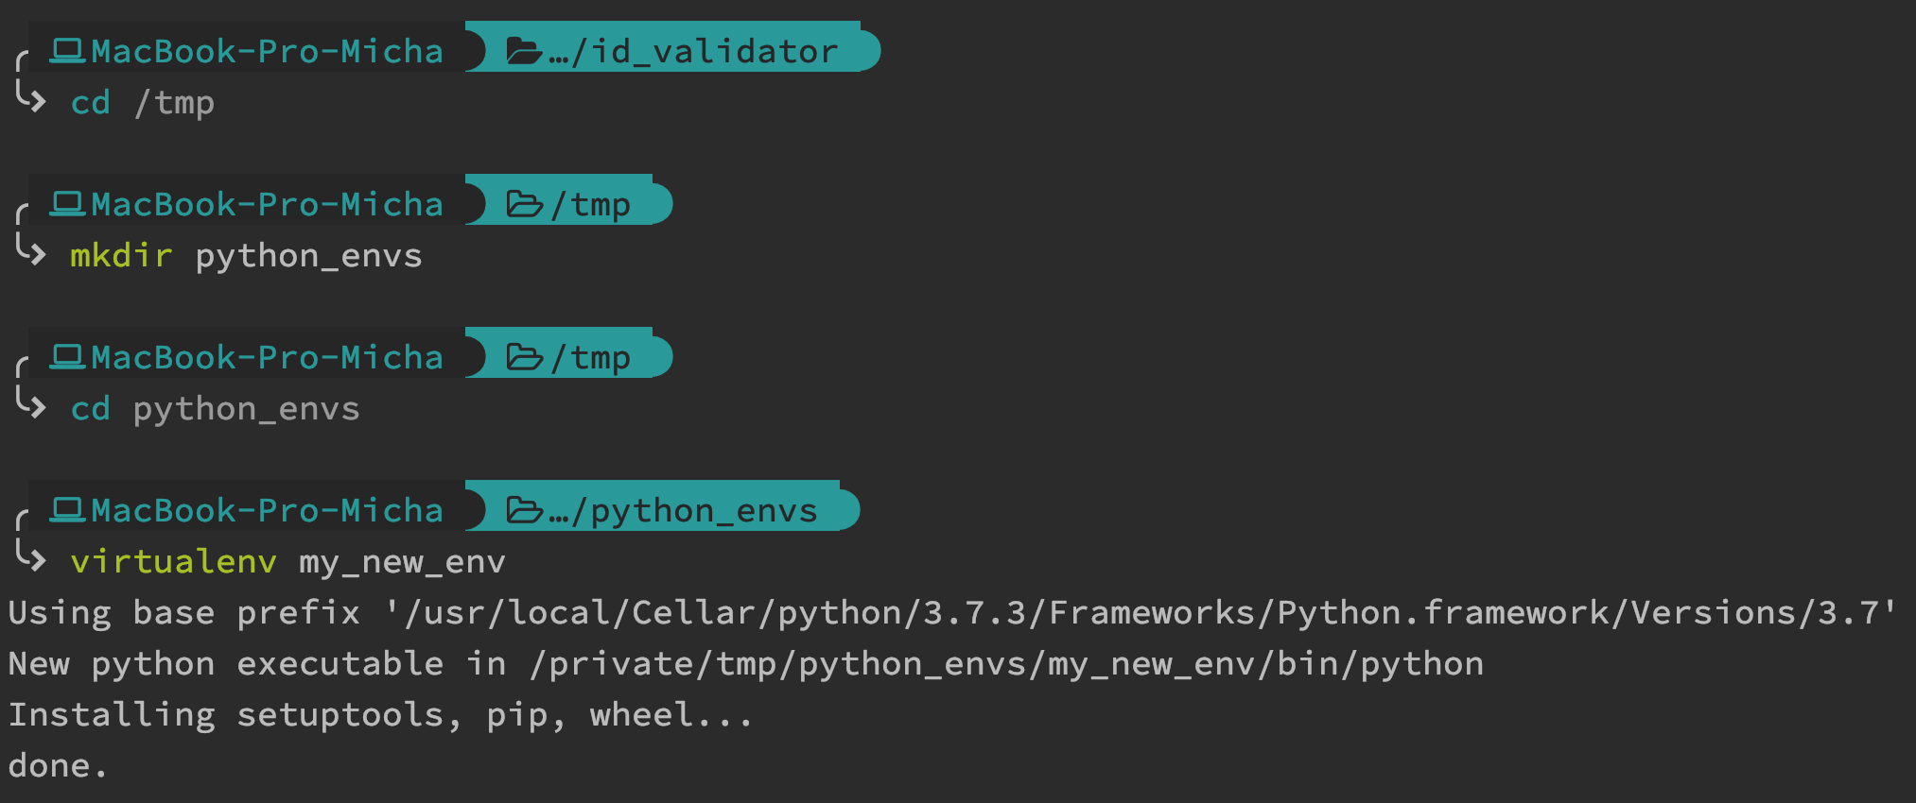
virtualenv - podstawowe operacje: tworzenie
Podstawową operacją jest oczywiście stworzenie nowego wirtualnego środowiska. Służy do tego polecenie virtualenv nazwa_srodowiska, gdzie nazwa_srodowiska jest wybraną przez nas nazwą.
Powstaje pytanie gdzie trzymać tworzone środowiska wirtualne. W jednym podejściu można je trzymać wszystkie razem w jednym katalogu specjalnie przeznaczonym na ten cel.
Innym podejściem jest osadzanie środowiska wirtualnego wewnątrz projektu, nad którym pracujemy, tak że staje się on “samowystarczalny”. Zazwyczaj wtedy środowisko nazywamy venv i jest to nazwa rozpoznawana przez programistów Pythona. Katalog venv dodajemy następnie do .gitignore tak żeby nie śledzić go w repozytorium. Takie podejście stosuje PyCharm, co omówimy później.
Tak czy inaczej samo narzędzie virtualenv nie ma żadnej opinii na temat lokalizacji środowisk wirtualnych. Stworzy ono nowe środowisko w katalogu bieżącym a to od nas zależy czym ten katalog będzie.

Slide 26
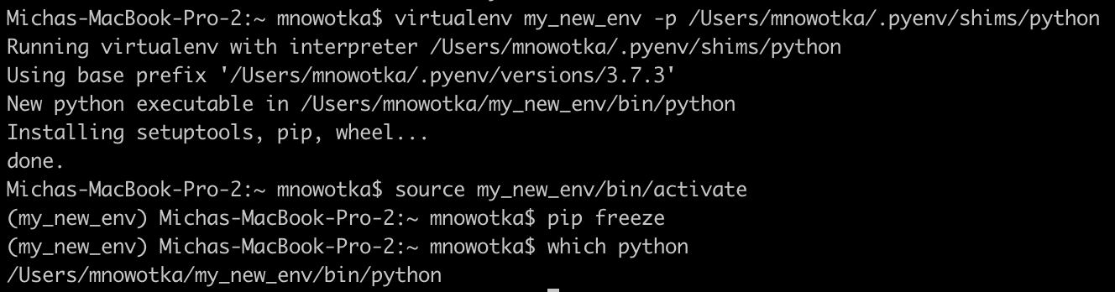
virtualenv - podstawowe operacje: aktywacja
Kolejnym krokiem po utworzeniu nowego środowiska jest jego aktywacja. To znaczy, że chcielibyśmy się znaleźć w tym nowym środowisku aby móc w nim instalować pakiety i rozwijać projekt, który od nich zależy.
Aby aktywować środowisko należy załadować do bieżącej sesji skrypt o nazwie activate, który znajduje się w katalogu wirtualnego środowiska w podkatalogu bin.
Ładowanie skryptu do sesji wykonuje się za pomocą Linuxowego polecenia source.
Zatem jeśli nadal pozostajemy w tym samym katalogu, w którym byliśmy tworząc to środowisko, to poprawnym poleceniem będzie: source nazwa_srodowiska/bin/activate. (jeśli na komputerze mamy kilka wersji Pythona, możemy zdecydować, której chcemy użyć do stworzenia środowiska podając ścieżkę w parameterze -p).
O ile aktywowanie środowiska wirtualnego nie brzmi specjalnie prosto, o tyle weryfikacja czy udało nam się je aktywować jest bezproblemowa - jeśli znaleźliśmy się w środku wirtualnego środowiska nasza linia poleceń będzie mieć od teraz dopisaną jego nazwę aż do momentu opuszczenia środowiska.
Ponadto polecenie pip freeze zwróci pustą listę - w nowym wirtualnym środowisku nie ma żadnych zależności.
Innym sposobem na sprawdzenie czy wirtualne środowisko jest poprawnie aktywowane jest wykonanie polecenia which python (lub which python3), które powinno teraz zwrócić ścieżkę do Pythona znajdującego się wewnątrz katalogu naszego wirtualnego środowiska.

Slide 27
virtualenv - podstawowe operacje: instalacja zależności
Kiedy jesteśmy już w środku wirtualnego środowiska możemy normalnie instalować pakiety przy użyciu narzędzia pip.
Często występującą sytuacją jest taka, w której stworzyliśmy środowisko, ponieważ chcemy zacząć pracować nad jakimś projektem, który istnieje na GitHubie, powiedzmy że chcemy zaangażować się w jakiś open source’owy projekt.
W takiej sytuacji stworzymy czyste środowisko wirtualne, aktywujemy je i sklonujemy projekt z GitHuba. Zazwyczaj taki projekt będzie posiadał plik requirements.txt a więc wykonamy polecenie pip install -r requirements.txt, które w naszym czystym wirtualnym środowisku zainstaluje wszystkie zależności niezbędne do uruchomienia projektu.
Może się też zdarzyć sytuacja, że to my jesteśmy głównymi programistami pracującymi nad projektem w wirtualnym środowisku a inny programista będzie chciał się przyłączyć. Wtedy sprawdzimy jakie mamy zależności w projekcie wykonując polecenie pip freeze > requirements.txt i podzielimy się z nim wynikowym plikiem aby łatwo mógł odtworzyć środowisko.

Slide 28
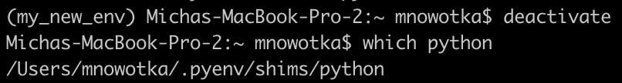
virtualenv - podstawowe operacje: deaktywacja
Wreszcie nadchodzi moment, w którym chcemy zacząć pracować nad innym projektem, z innym zestawem zależności.
Jeśli chcemy przełączyć się z jednego wirtualnego środowiska na drugie, najpierw musimy opuścić to, w którym aktualnie się znajdujemy.
Służy do tego polecenie deactivate.
Jeśli poprawnie je wykonamy, z naszej linii poleceń zniknie nazwa środowiska, pip freeze będzie pokazywać globalnie zainstalowane pakiety a which python będzie wskazywać na pythona zainstalowanego w systemie lub skonfigurowanego w sesji.

Slide 29
virtualenv - podsumowanie
Jak widać virtualenv jest niezwykle przydatnym narzędziem dla każdego programisty Pythona ponieważ pozwala zarządzać zależnościami dedykowanymi dla danego projektu, nad którym właśnie pracujemy.
Z drugiej strony ma własną specyfikę:
trzeba się zastanawiać gdzie umieścić nowe wirtualne środowisko
procedura aktywacji nie jest bardzo intuicyjna
jeśli wirtualne środowiska są rozsiane losowo po całym systemie plików nie ma możliwości wylistować ich wszystkich
Z pomocą w rozwiązaniu powyższych problemów przychodzi virtualenvwrapper
Jak sama nazwa wskazuje, virtualenvwrapper jest lekką nadbudówką na narzędziu virtualenv, które ułatwia najczęstsze czynności wykonywane na wirtualnych środowiskach.

Slide 30
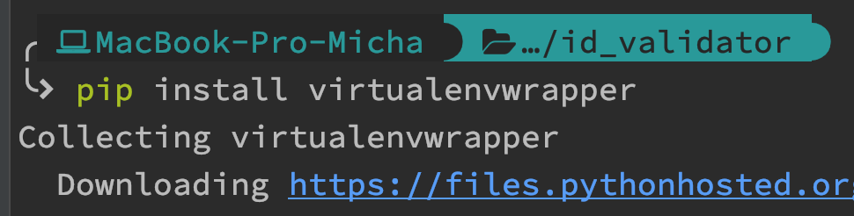
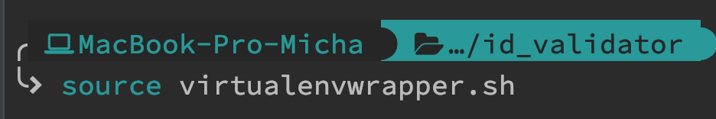
virtualenvwrapper - instalacja
Aby zainstalować virtualenvwrapper należy oczywiście użyć narzędzia pip. Należy przy tym pamiętać aby virtualenvwrapper był zainstalowany globalnie a nie w jakimś konkretnym wirtualnym środowisku.
Aby mieć dostęp do poleceń dostarczonych przez narzędzie virtualenvwrapper trzeba je najpierw załadować do bieżącej sesji. Służy do tego polecenie source virtualenvwrapper.sh.
Ponieważ tak samo jak w przypadku ustawienia zmiennych środowiskowych (np. PYTHONPATH) załadowanie wrappera będzie działało jedynie dla bieżącej sesji, warto je dodać do ustawień użytkownika (np. dopisać na koniec pliku ~/.bash_profile lub w inny, zależny od naszego systemu sposób).

Slide 31
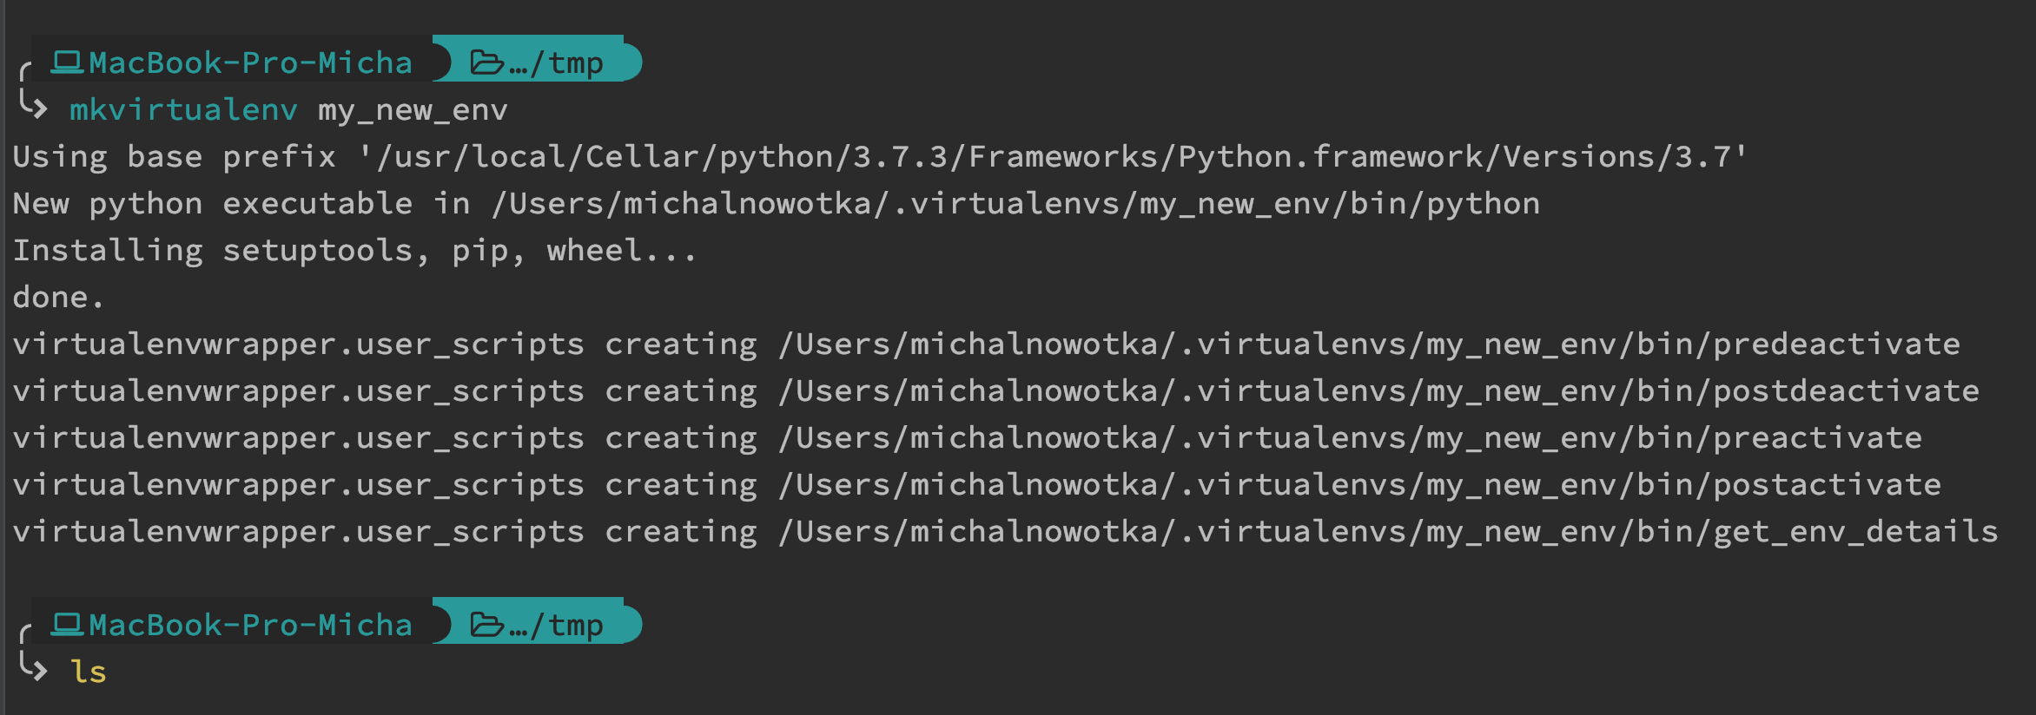
virtualenvwrapper - podstawowe operacje: tworzenie
Mając zainstalowany virtualenvwrapper możemy stworzyć nowe wirtualne środowisko używając polecenia mkvirtualenv nazwa_srodowiska.
Wydaje się, że różnica jest niewielka - po prostu nazwa polecenia jest inna ale argument jest ten sam - nazwa środowiska, które chcemy stworzyć.
Jednak kiedy wylistujemy zawartość bieżącego katalogu zauważymy, że nie ma tam podkatalogu o nazwie naszego nowego środowiska.
Dzieje się tak, ponieważ virtualenvwrapper sam wybrał lokalizację dla wirtualnych środowisk - jest nim ukryty katalog .virtualenvs znajdujący się w domowym folderze. Ta lokalizacja może być konfigurowana przy pomocy zmiennej środowiskowej WORKON_HOME.

Slide 32
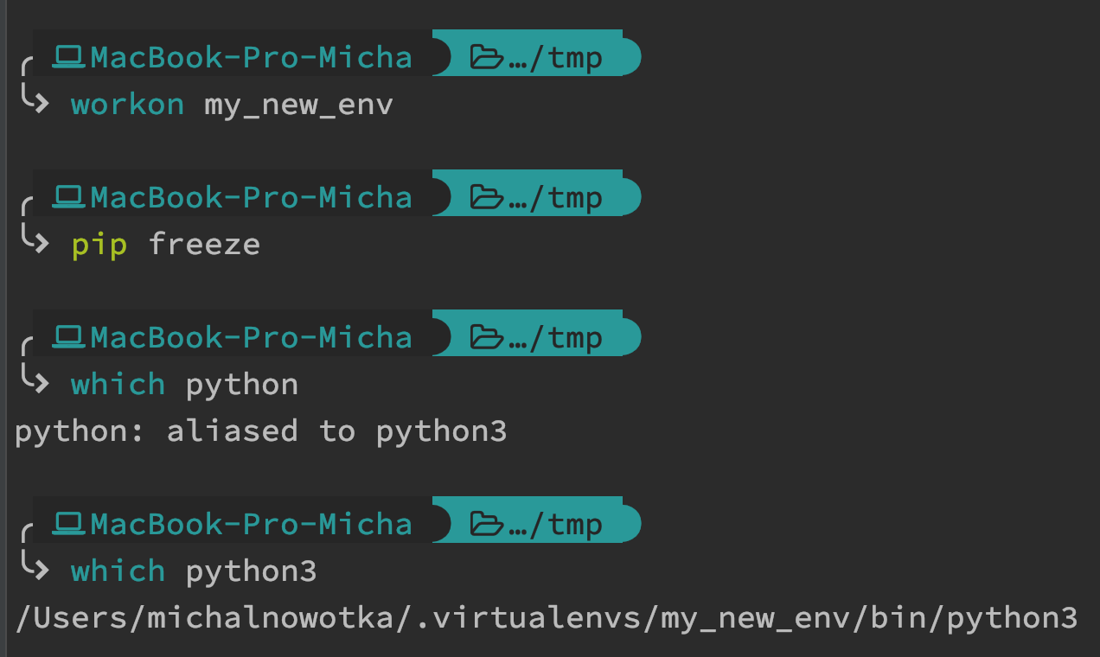
virtualenvwrapper - podstawowe operacje: aktywacja
Wirtualne środowisko jest aktywowane poprzez polecenie workon nazwa_srodowiska.
Jest to o wiele bardziej intuicyjna komenda bo nie trzeba pamiętać lokalizacji naszego środowiska ani tego, po niej należy dodać /bin/activate i używać polecenia source.
Na dodatek działają podpowiedzi w bashu więc można wpisać tylko fragment nazwy a reszta zostanie uzupełniona automatycznie.

Slide 33
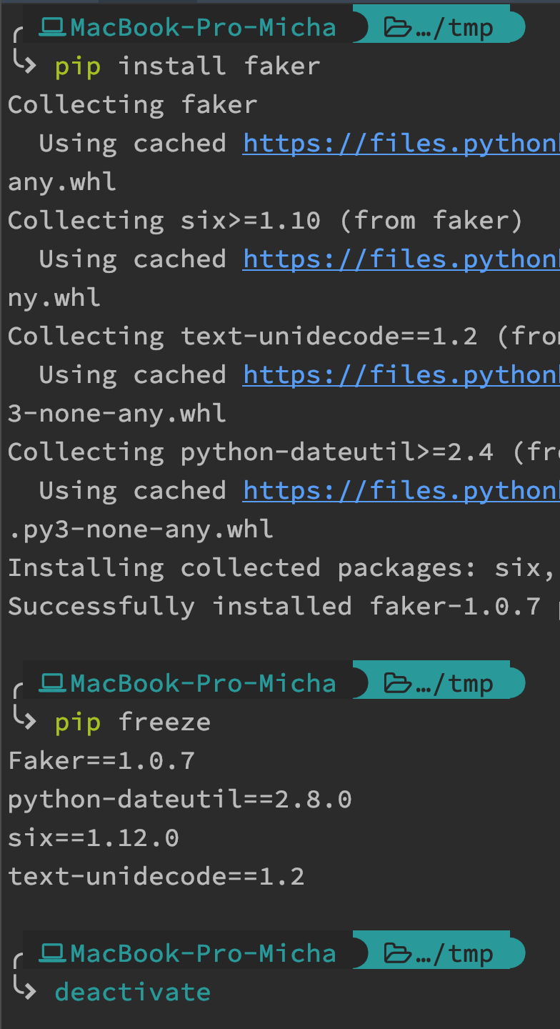
virtualenvwrapper - podstawowe operacje: deaktywacja, instalacja zależności
Instalacja zależności przebiega dokładnie w ten sam sposób - przy użyciu narzędzia pip.
Opuszczanie środowiska również przebiega tak samo - używając polecenia deactivate.

Slide 34
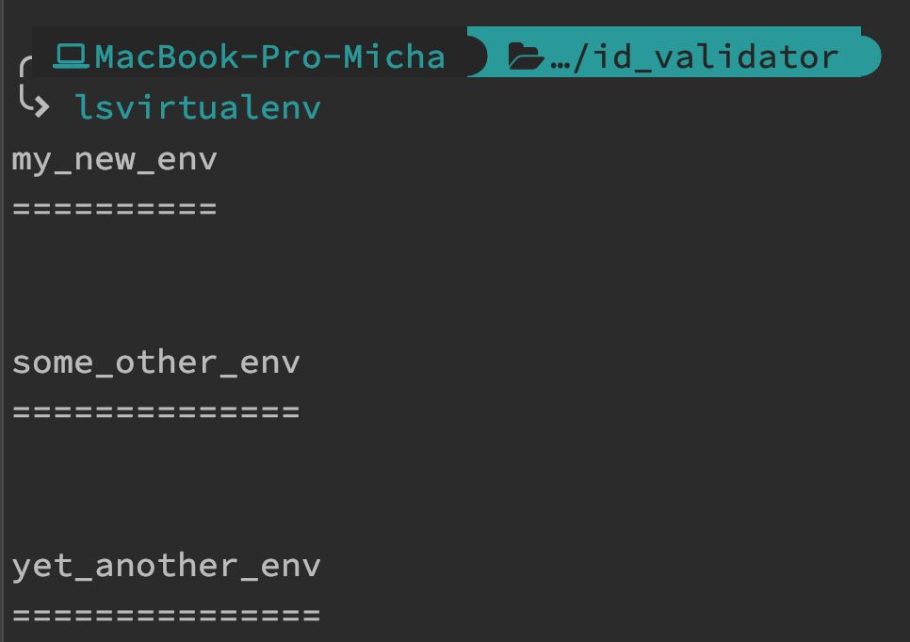
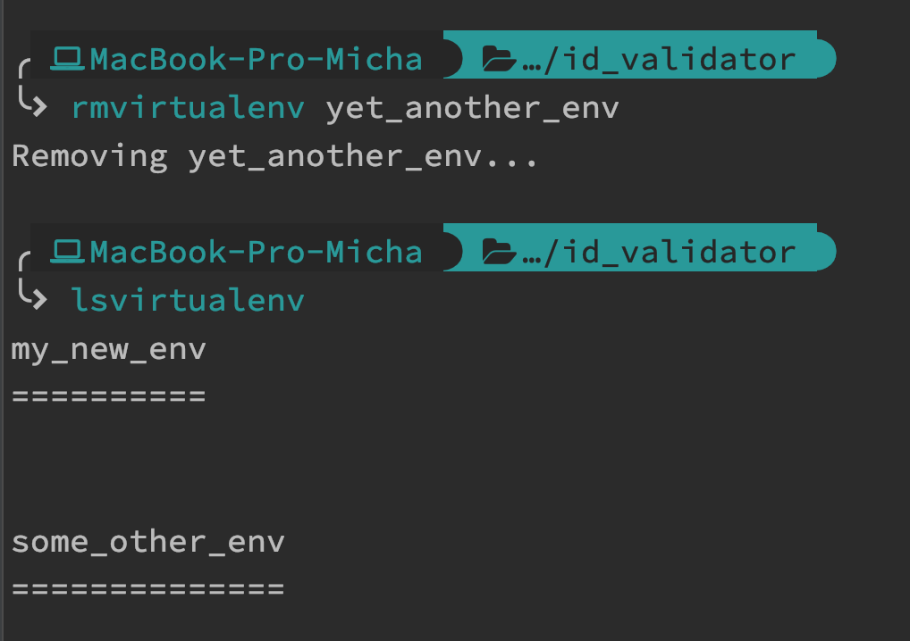
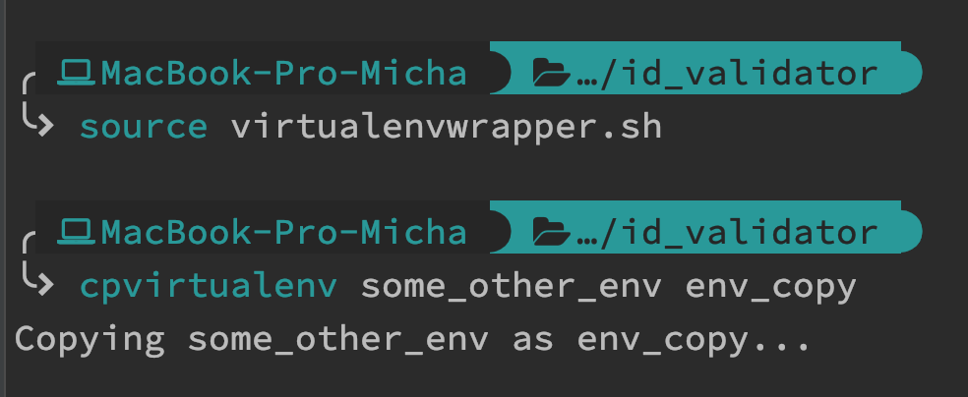
virtualenvwrapper - dodatkowe operacje
virtualenvwrapper posiada kilka dodatkowych komend, których brak w virtualenv.
lsvirtualenv wypisuje wszystkie środowiska stworzone przy pomocą virtualenvwrappera.
rmvirtualenv nazwa_srodowiska usuwa wirtualne środowisko o nazwie nazwa_srodowiska.
cpvirtualenv nazwa_srodowiska nazwa_kopii kopiuje środowsko o nazwie nazwa_srodowiska do nowego środowiska o nazwie nazwa_kopii.

Slide 35
virtualenvwrapper - podsumowanie
virtualenvwrapper jest dosyć prostym narzędziem ale znacznie ułatwia pracę z wirtualnymi środowiskami.
Istnieją programiści, którzy patrzą sceptycznie na to narzędzie i wolą pracować bezpośrednio z narzędziem virtualenv.
Wybór oczywiście należy do Ciebie.
Warto przy tym wspomnieć że PyCharm posiada natywne wsparcie dla środowisk wirtualnych co ogranicza potrzebę korzystania z virtualenvwrappera.

Slide 36
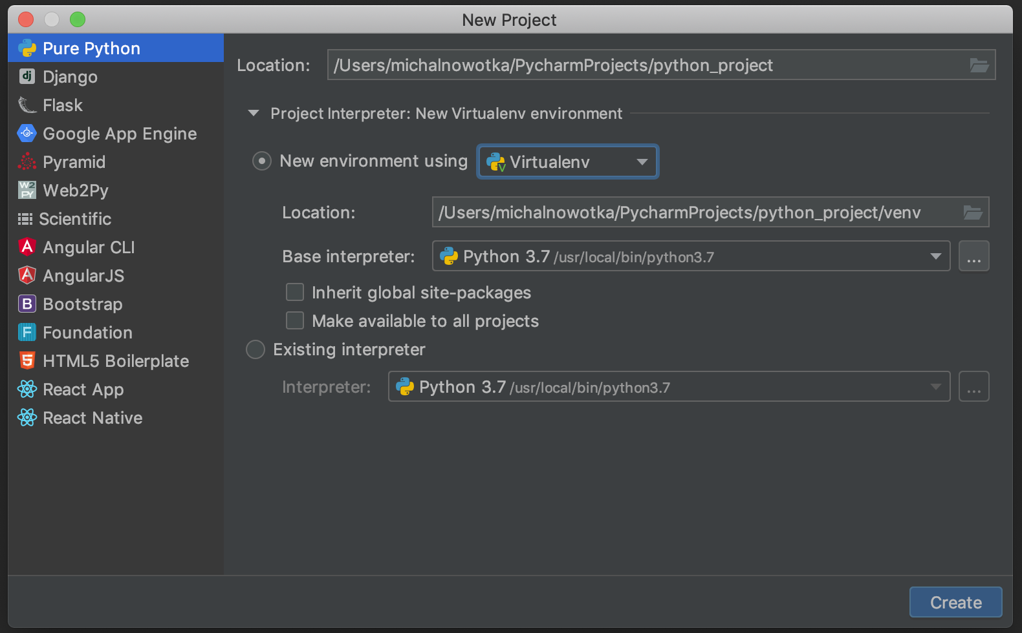
Środowiska wirtualne w PyCharmie.
Podczas tworzenia nowego projektu w PyCharmie sam tworzy on automatycznie nowe środowisko wirtualne i osadza je wewnątrz projektu w katalogu venv.
W oknie dialogowym tworzenia projektu możemy wybrać narzędzie do tworzenia środowiska (virtualenv, pipenv, conda) jak również wybrać wersję Pythona.

Slide 37
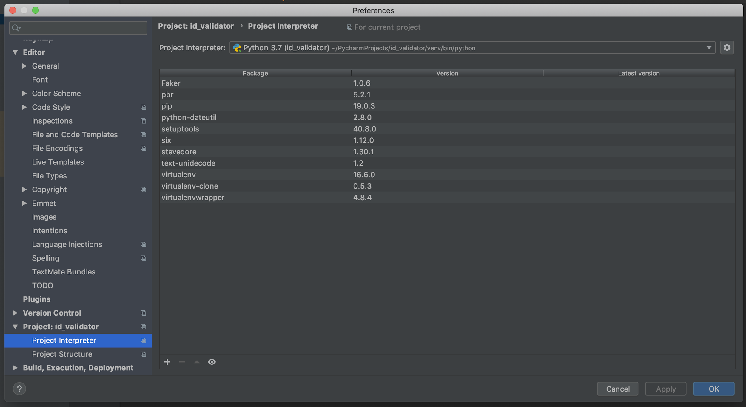
Środowiska wirtualne w PyCharmie.
Jeśli projekt został sklonowany z repozytorium to PyCharm sam nie utworzy wirtualnego środowiska i trzeba będzie je skonfigurować.
Aby to zrobić należy wybrać PyCharm -> Preferences -> Project -> Project Interpreter w OSX.
Dla Linuxa będzie to File -> Settings -> Project -> Project Interpreter.
Okno dialogowe wyświetli wtedy ścieżkę do interpretera Pythona - będzie to zapewne systemowy Python. Zostaną również wyświetlone aktualnie zainstalowane pakiety wraz z ich wersjami oraz informacją czy istnieje nowsza wersja pakietu.
Nas najbardziej interesuje kółko zębate blisko prawego górnego rogu.

Slide 38

Środowiska wirtualne w PyCharmie.
Po kliknięciu w kółko zębate wybieramy opcję ‘add’ i naszym oczom ukazuje się nowe okno dialogowe.
Możemy za jego pomocą stworzyć nowe wirtualne środowisko - domyślnie o nazwie venv, znajdujące się w głównym folderze projektu.
Możemy również określić wersję Pythona spośród zainstalowanych w naszym systemie.
Opcjonalnie możemy użyć narzędzia conda lub pipenv albo połączyć się z pythonem na zdalnej maszynie poprzez ssh lub z pythonem na wirtualnej maszynie używając vagranta lub na kontenerze za pomocą dockera - wszystkie te opcje są dość zaawansowane jak na nasze potrzeby.
Możemy też skorzystać ze “systemowej”, globalnej wersji Pythona.

Slide 39

Środowiska wirtualne w PyCharmie.
Standardowo skonfigurowane wirtualne środowisko w PyCharmie ma nazwę venv i jest widocznie w okienku projektu.
Katalog podkreślony jest na czerwono i nie jest dodawany do repozytorium, standardowy plik .gitignore generowany przez GitHuba dla Pythona zawiera w sobie nazwę venv aby ignorować ten folder.
Kiedy wirtualne środowisko jest skonfigurowane w PyCharmie to może on zaindeksować kod zależnych bibliotek i lepiej sprawdzać poprawność kodu.
Zakładka terminal uruchamia basha od razu z aktywowanym wirtualnym środowiskiem.
Zakładka Python Console uruchamia Pythona ze skonfigurowanego wirtualnego środowiska.

Slide 40
pyenv - wygodne zarządzanie wersjami Pythona
Wspomnieliśmy wcześniej, że w PyCharmie można wybrać interpreter Pythona spośród wszystkich dostępnych w systemie.
Również narzędzie virtualenv podczas tworzenia nowego środowiska udostępnia opcję -p pozwalającą podać ścieżkę do Pythona, który ma być interpreterem w tym wirtualnym środowisku.
Czy to znaczy, że na jednym komputerze może być naraz więcej niż jeden Python?
Odpowiedź brzmi tak :)
Środowiska wirtualne izolują jedynie wersje pakietów. Ale co kiedy chcemy zejść głębiej? Być może zostaliśmy poproszeni o naniesienie poprawki w starym projekcie działającym na Pythonie 2.7 a na co dzień pracujemy nad projektem korzystającym z Pythona 3.7.
Aby wygodnie zarządzać wersjami Pythona warto skorzystać z narzędzia o nazwie pyenv.

Slide 41

pyenv - instalacja
Dla systemu OSX, pyenv można zainstalować przy pomocy narzędzia homebrew.
Dla Linuxa, można skorzystać z automatycznego instalatora (upewniwszy się wcześniej, że mamy zainstalowane w systemie wszystkie zależności): curl https://pyenv.run | bash
Dla Windowsa istnieje specjalny projekt o nazwie pyenv-win.
Poprawnie zainstalowany pyenv będzie dostępny jako program w wierszu poleceń.
Możemy łatwo sprawdzić jakie udostępnia komendy.

Slide 42

pyenv - dostępne do instalacji wersje Pythona
Jednym z ważniejszych poleceń narzędzia pyenv jest install.
pyenv install --list drukuje listę dostępnych do instalacji wersji Pythona.

Slide 43

pyenv - instalacja specyficznej wersji Pythona
Kiedy zdecydowaliśmy już jaką wersję zainstalować możemy przystąpić do właściwej instalacji.
Do instalacji służy polecenie pyenv install nazwa_wersji.

Slide 44

pyenv - sprawdzanie wersji dostępnych w systemie
Aby sprawdzić wszystkie wersje Pythona zainstalowane poprzez pyenv w naszym loklanym systemie należy użyć polecenia pyenv versions.
Aktywna wersja będzie zaznaczona gwiazdką.

Slide 45


pyenv - aktywacja wersji
Istnieje kilka sposobów na aktywację zainstalowanej wersji Pythona.
Najlepiej jest zrobić to w dwóch krokach:
wykonać komendę pyenv init, która poinstruuje w jakim pliku (zazwyczaj będzie to ~/.bash_profile lub ~/.zshrc) należy dodać linijkę eval "$(pyenv init -)"
wykonać komendę pyenv shell nazwa_zainstalowanej_wersji.
Po aktywacji można korzystać z Pythona w wybranej wersji.

Slide 46

pyenv - deaktywacja wersji
Aby przywrócić domyślne ustawienia należy użyć komendy pyenv shell --unset.

Slide 47

pyenv - użycie z PyCharmem
pyenv przechowuje wersje Pythona w ukrytym katalogu o nazwie .pyenv/versions/ w katalogu domowym
Z tą wiedzą możemy dodać interpreter Pythona dostarczony przez pyenv do PyCharma.
Wystarczy wskazać odpowiednią ścieżkę w polu Base interpreter w oknie dialogowym Add Python Interpreter omówionym na poprzednich slajdach.

Slide 48
Interpretery pythona - Cython, Pypy, Conda, Iron Python
Kiedy wykonamy polecenie pyenv install --list zobaczymy, że lista dostępnych wersji Pythona jest bardzo długa. Oprócz wersji numerycznych (takich jak np. 3.7.1) są wersję zaczynające się przedrostkami:
ironpython
jython
pypy
miniconda
Okazuje się, że język Python jest tylko specyfikacją składni. Istnieje wiele różnych implementacji, które realizują tę specyfikację.
Najbardziej popularna i domyślna implementacja interpretera Pythona jest nazywana CPython i jest napisana w języku C.
Poznajmy inne implementacje.

Slide 49

Interpretery pythona - Pypy
Pypy jest implementacją Pythona napisaną w … Pythonie!
Choć może to brzmieć dziwnie ale niektóre programy potrafią wykonywać się szybciej gdy są interpretowane przez Pypy niż przez CPythona.
Zazwyczaj chodzi o programy, które wykonują wiele operacji numerycznych.
Niestety Pypy nie sprawdza się zupełnie w przypadku aplikacji webowych - nie ma dowodów żeby Pypy było używane gdziekolwiek na produkcji w webowym środowisku.
Z drugiej strony Pypy jest cennym źródłem wiedzy - kiedy wszystkie najważniejsze struktury danych są zaimplementowane w CPythonie w C, w Pypy z definicji wszystkie elementy standardowej biblioteki są napisane w czystym Pythonie więc czytając je można wiele się nauczyć.

Slide 50

Interpretery pythona - Conda
Conda jest komercyjną wersją Pythona tworzoną przez firmę Continuum.io
Sprawdza się świetnie dla naukowych obliczeń - posiada wysoko zoptymalizowane wersje najważniejszych numerycznych bibliotek takich jak numpy, scipy czy scikit-learn skompilowane pod każdą z najpopularniejszych platform.
Darmową wersją interpretera jest miniconda.
Kolejną zaletą condy jest fakt, że łatwo ją zainstalować i nie trzeba przy tym posiadać uprawnień administratora - dlatego minicondę można bez problemu zainstalować na dowolnym komputerze.

Slide 51

Interpretery pythona - Jython
Jython jest interpreterm Pythona napisanym w Javie.
Dzięki temu można w nim korzystać z bibliotek Javy, które są bardzo bogate w funkcjonalność.
W przypadku kiedy trzeba korzystać z narzędzia, które istnieje wyłącznie w Javie a z drugiej strony potrzebny jest nam Python, Jython może okazać się świetnym wyborem.
Wadą Jythona jest fakt, że rozwój projektu zatrzymał się właściwie na Pythonie 2.7.

Slide 52

Interpretery pythona - IronPython
IronPython jest interpreterem Pythona napisanym w C#.
Oferuje natywny dostęp do bibliotek .NET
Cierpi na podobne przypadłości co Jython, tzn. nie nadąża za rozwojem Pythona i w tej chwili nie oferuje implementacji Pythona 3.

Slide 53
Setuptools
Dowiedzieliśmy się jak skonfigurować deweloperskie środowisko w oparciu o narzędzie takie jak pip, virtualenv, pyenv.
Jeśli umiejętnie je wykorzystamy i połączymy z naszą wiedzą o samym języku istnieje prawdopodobieństwo że stworzymy udany projekt :)
W takim razie warto będzie się nim podzielić i opublikować tak by był dostępny dla każdego innego Pythonisty jako zewnętrzny pakiet, gotowy do zainstalowania z poziomu narzędzia pip.
Pypy korzysta z globalnego rejestru pakietów znanego jako PyPI - Python Package Index albo Cheeseshop.
Aby zarejestrować swój pakiet w PyPI należy do najpierw odpowiednio zapakować.
Służy do tego biblioteka setuptools oraz pewne pliki, które muszą się znaleźć w projekcie aby był gotowy do zapakowania i wysłania do PyPI.
Za chwilę omówimy wszystkie te pliki.

Slide 54

setup.py
W pliku setup.py są zawarte najważnejsze informacje o projekcie.
Będzie to:
nazwa projektu
wersja
licencja
krótki opis
autor
bezpośrednie zależności
informacja czy projekt zawiera również inne pliki poza źródłami w Pythonie
Opcji może być znacznie więcej i treść pliku setup.py w dużej mierze zależy od poziomu skomplikowania projektu.

Slide 55

MANIFEST.in
Plik manifestu jest jakby spisem treści.
Wymienia wszystkie niepythonowe pliki, które mają wejść w skład paczki, która będzie wysłana do PyPI.
Jeśli jakiś plik się tam nie znajdzie to nie wejdzie do paczki.
Jeśli plików jest dużo i znajdują się w katalogach to można je dodawać rekurencyjnie.

Slide 56
README
Plik README powinien zawierać przyjazną dokumentację projektu.
Kiedy nasz pakiet zostanie zarejestrowany w PyPI dostanie swoją własną stronę internetową.
Treścią tej strony będzie właśnie treść pliku README
Ponieważ plik README nie jest kodem Pythona, obowiązkowo musi zostać włączony w pliku MANIFEST.in
Plik README można napisać w dwóch formatach:
rst - reStructuredText - będzie się wtedy nazywał README.rst
md - Markdown - będzie się wtedy nazywał README.md
Oba formaty pozwalają na tworzenie bogatych treści i formatowania - dodawanie linków, paragrafów, grafiki ale Markdown jest znacznie bardziej popularny i jest rekomendowanym formatem.

Slide 57

twine
Kiedy nasz projekt posiada już odpowiednią strukturę, to jest:
plik README
plik setup.py
plik MANIFEST.in
właściwy pythonowy kod
to może zostać zarejestrowany w PyPI.
Służy do tego narzędzie twine.

Slide 58
twine - rejestrowanie pakietu w PyPI
Rejestrowanie pakietu (który posiada już wymaganą strukturę) przebiega w trzech krokach:
Należy założyć konto na https://pypi.org/account/register/
Należy użyć biblioteki setuptools, w połączeniu z napisanym przez nas plikiem setup.py i wykonać polecenie: python setup.py sdist
To polecenie stworzy paczkę gotową do wysłania na serwery PyPI.
Paczka zostanie zapisana w katalogu dist i będzie miała formę archiwum o rozszerzeniu tar.gz.
Nazwą paczki będzie nazwa naszego projektu z sufixem oznaczającym wersję.
Mając wygenerowaną paczkę możemy ją wysłać narzędziem twine używając polecenia twine upload dist/nazwa_projektu-0.1.0.tar.gz
twine w międzyczasie poprosi o dane logowania do PyPI i jeśli wszystko będzie w porządku wyśle i zarejestruje naszą paczkę w PyPI.
Będzie ją teraz można zainstalować na dowolnym komputerze przy pomocy narzędzia pip.

